Slide 1
Instituto Técnico y Cultural
Equipo 2
Ana Gabriela Vázquez (Lengua española)
Yadira Cordero (Matemáticas IV)
Bruno Daniel Díaz (Historia III)
Ciclo 2018-2019
Fecha de inicio: febrero 2018
Fecha de término: mayo 2019

Slide 2
Nombre del proyecto
“Una perspectiva literaria y estadística del conflicto en Siria”

Slide 3
Índice
5.a Productos generados en la primera sesión
1. Producto 1 C.A.I.A.C Conclusiones generales.
2 Producto 3 Fotografías
5.b Producto 2 Organizador gráfico: Interconexiones
Segunda reunión de trabajo
5.c Introducción o justificación y descripción del proyecto.
5.d Objetivo general y de cada asignatura.
5.e Pregunta generadora, pregunta guía.
5.f Contenidos
Organizador gráfico: Preguntas esenciales
Producto 5 Organizador gráfico: Proceso de indagación
Producto 6 A.M.E. General
Producto 7 E.I.P. Resumen
Producto 8 E.I.P. Elaboración de Proyecto.
Producto 9 Fotografías de la sesión 2

Slide 4
5.g Formatos e instrumentos para la planeación, seguimiento, evaluación, autoevaluación y co evaluació
5.h Reflexión y logros, aspectos a mejorar
5.i Evidencias del proceso:
Producto 4 Organizador gráfico: preguntas esenciales.
Producto 5. Organizador gráfico: proceso de indagación.
Producto 6 A.M.E. General
Producto 7. E.I.P. Resumen
Producto 8. E.I. P. Elaboración del proyecto
Producto 9 Fotografías
Producto 10 Evaluación y tipos, herramientas y productos de aprendizaje.
Producto 11 Evaluación, formatos, prerequisitos
Producto 12 Evaluación, formatos, grupos heterogéneos Producto 13 Lista de pasos para realizar una infografía digitarl. Infografía Reflexiones personales

Slide 5
5.a Productos generados en la primera sesión

Slide 6
Producto 1
C.A.I.A.C Conclusiones generales

Slide 7
Producto 1
C.A.I.A.C Conclusiones generales

Slide 8
Producto 1
C.A.I.A.C Conclusiones generales

Slide 9
Producto 1
C.A.I.A.C Conclusiones generales

Slide 10
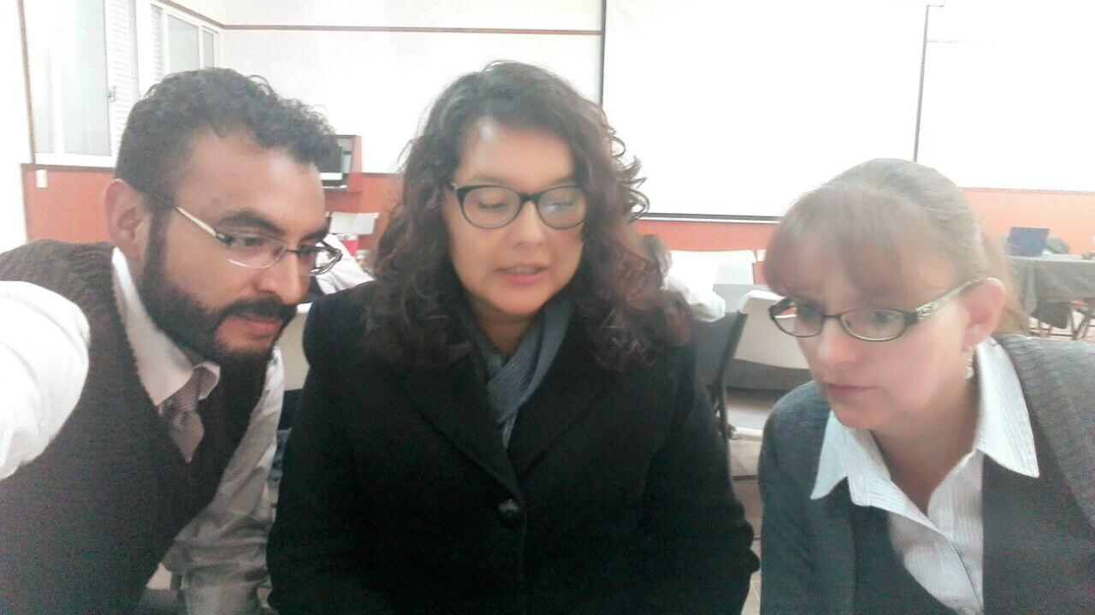
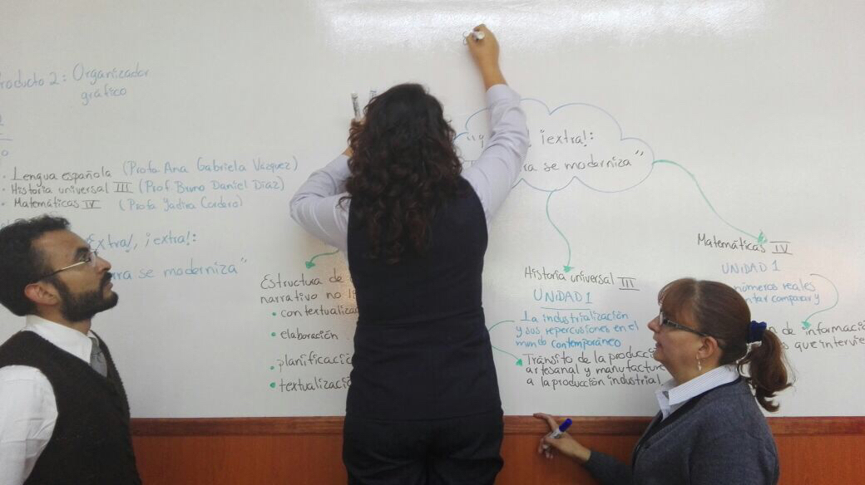
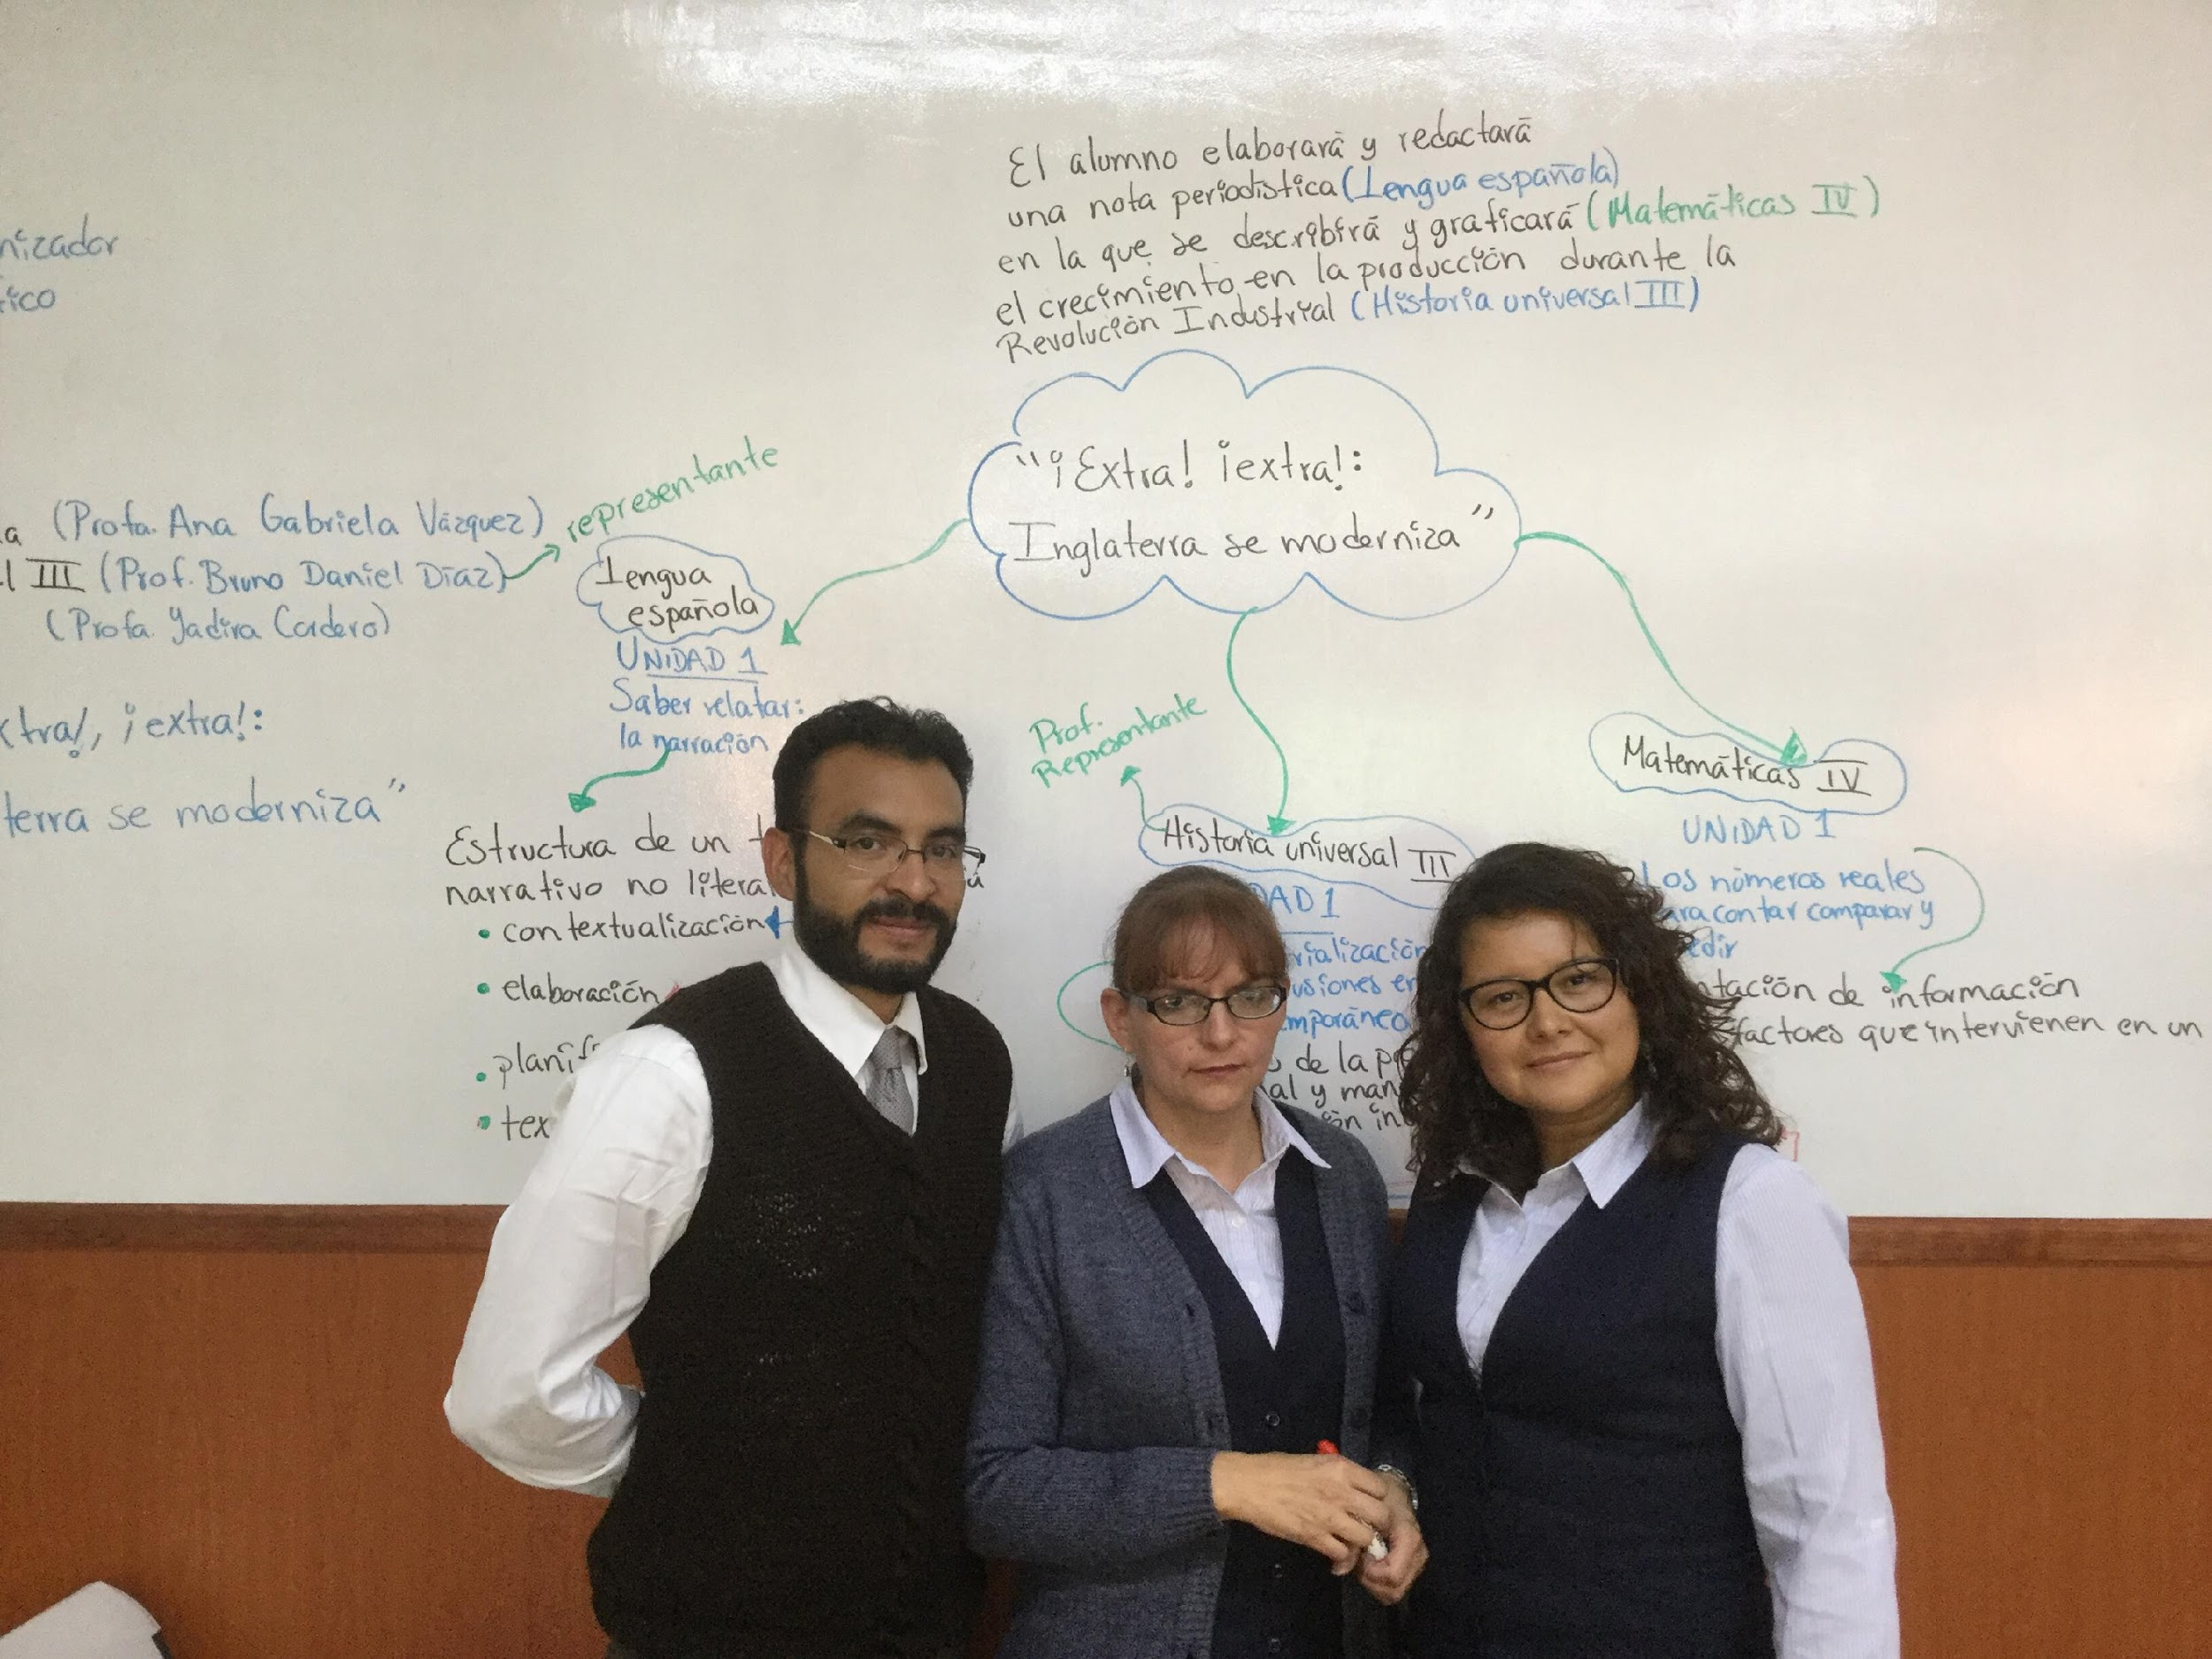
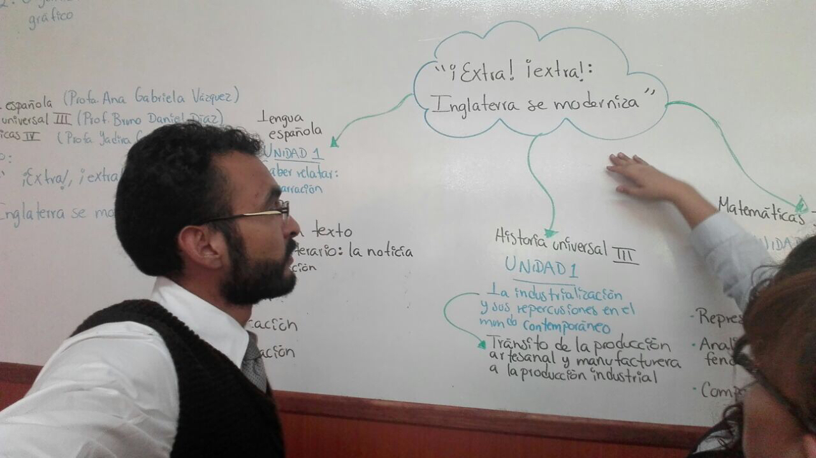
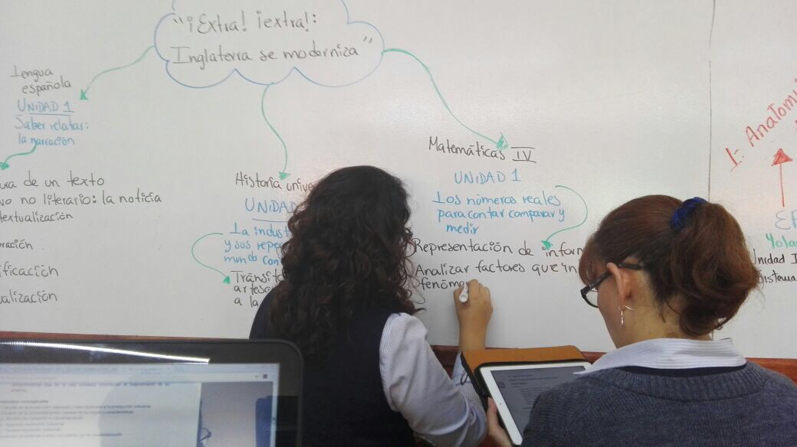
Producto 3
Fotografías de la sesión 1

Slide 11
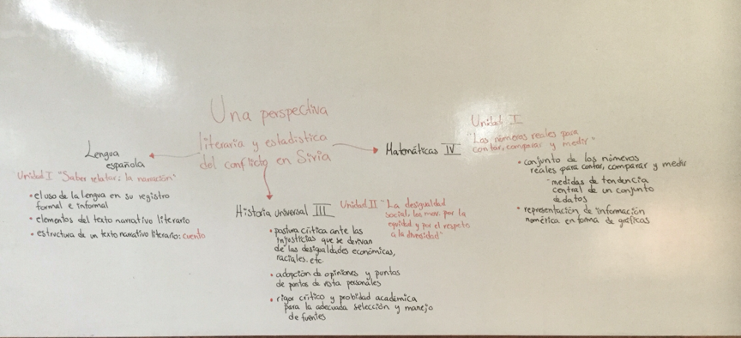
Producto 2 Organizador gráfico: Interconexiones

Slide 12
2° Reunión de Trabajo

Slide 13
5.c Introducción o justificación y descripción del proyecto
Para tomar decisiones razonadas en la vida adulta y tener una perspectiva crítica se debe comprender la realidad conociendo las problemáticas internacionales contemporáneas en este proyecto tomaremos como punto de partida los conflictos en Siria que tienen una raíz histórica en el término de la Primera Guerra Mundial con la desaparición del imperio turco otomano.

Slide 14
5.d Objetivo general y de cada asignatura
Objetivo general: que el alumno elabore un cuento como producto resultante de una investigación histórica apoyado en datos estadísticos que les permita comprender su entorno..
Historia: Que los alumnos comprendan que los problemas actuales tienen un origen histórico.
Lengua española: Que los alumnos redacten un cuento que posea las características propias del género.
Matemáticas: Que los alumnos interpreten y representen los datos numéricos por medio de gráficas, medidas de tendencia central y línea del tiempo.

Slide 15
5.e Pregunta generadora
Preguntas guía
¿Cuál es el origen del conflicto actual en Siria?
¿De qué manera se pueden presentar datos históricos y matemáticos expresados en lenguaje literario?

Slide 16
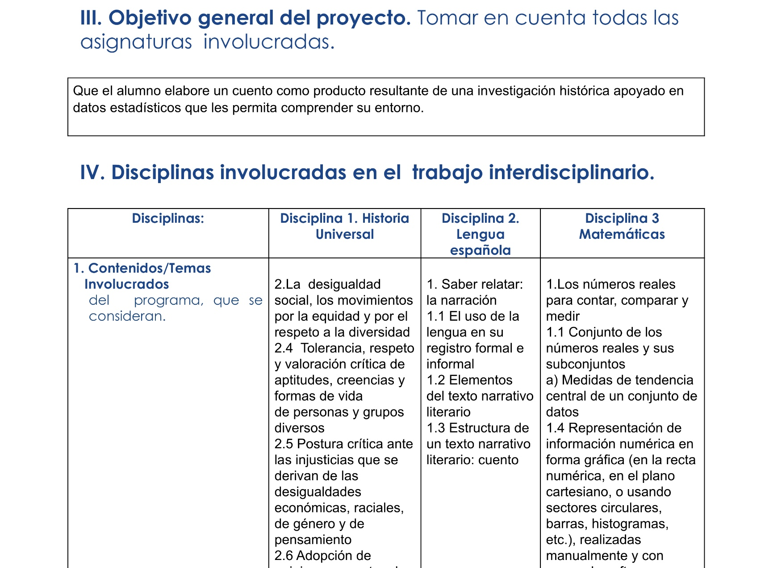
5.f Contenidos

Slide 17
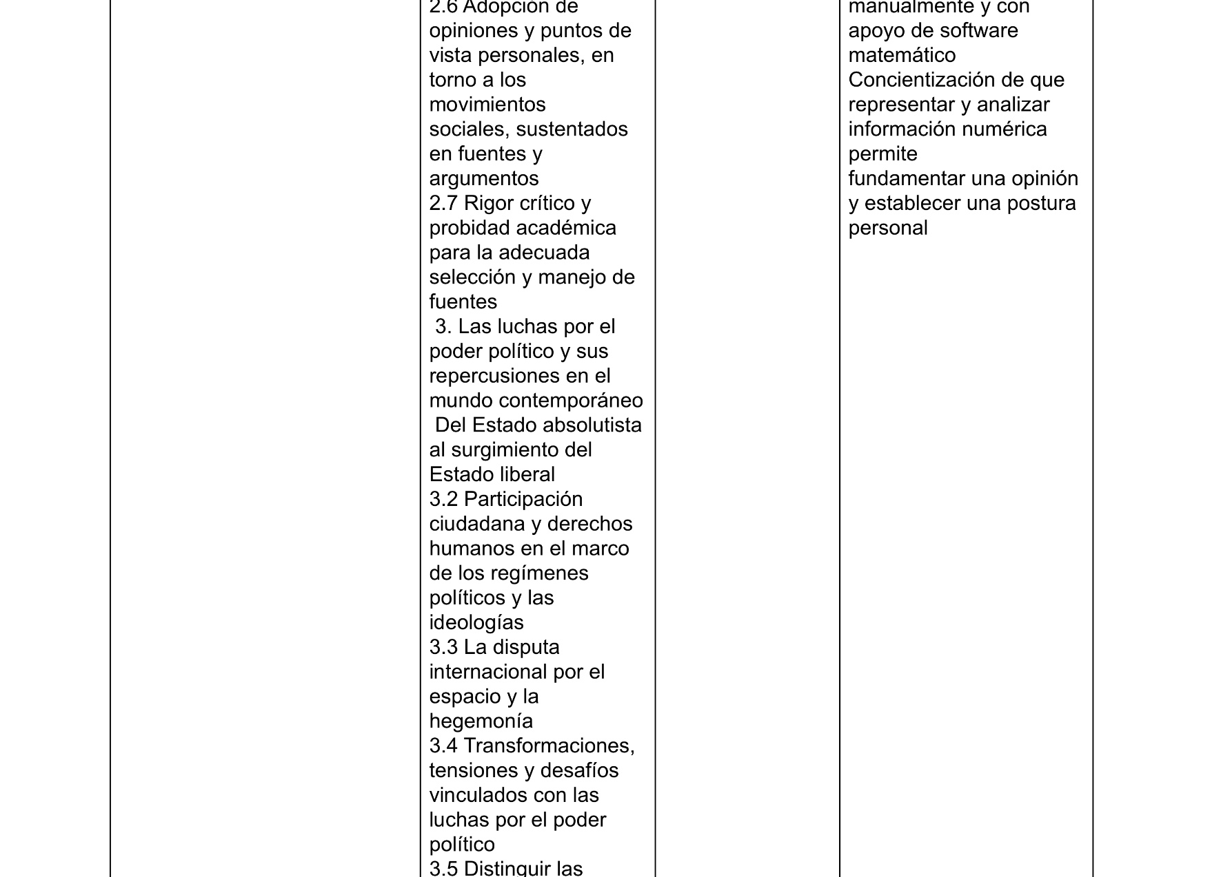
5.f Contenidos

Slide 18
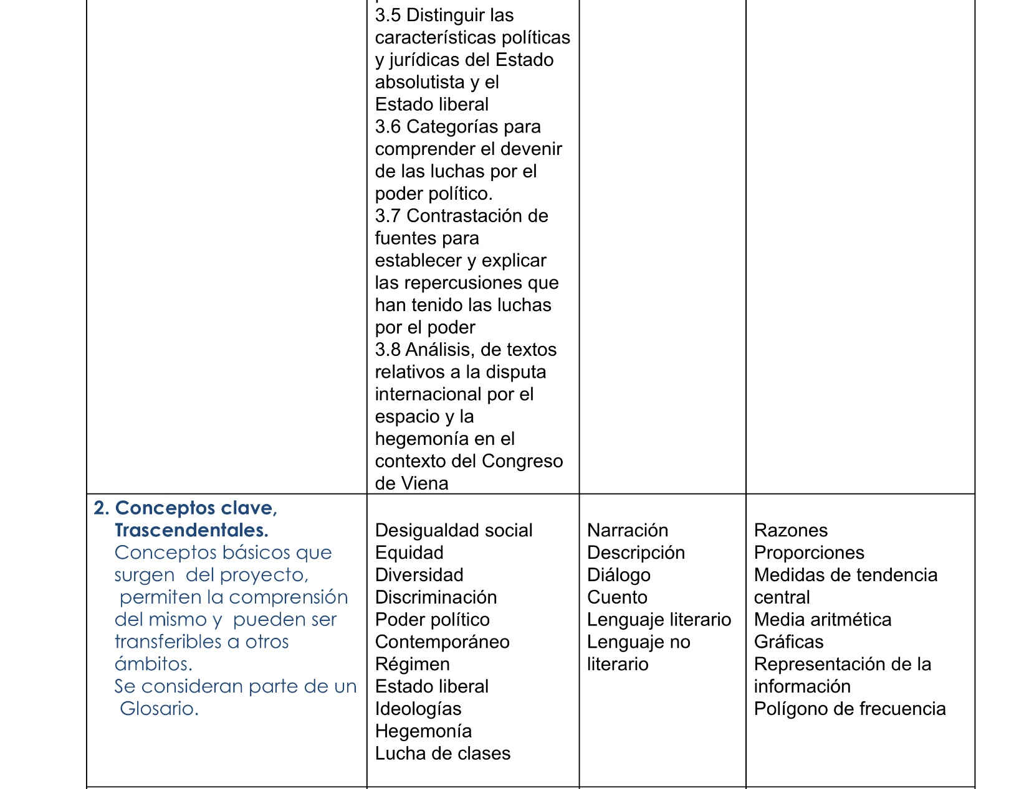
5.f Contenidos

Slide 19
5.f Contenidos

Slide 20
3° Reunión de Trabajo

Slide 21
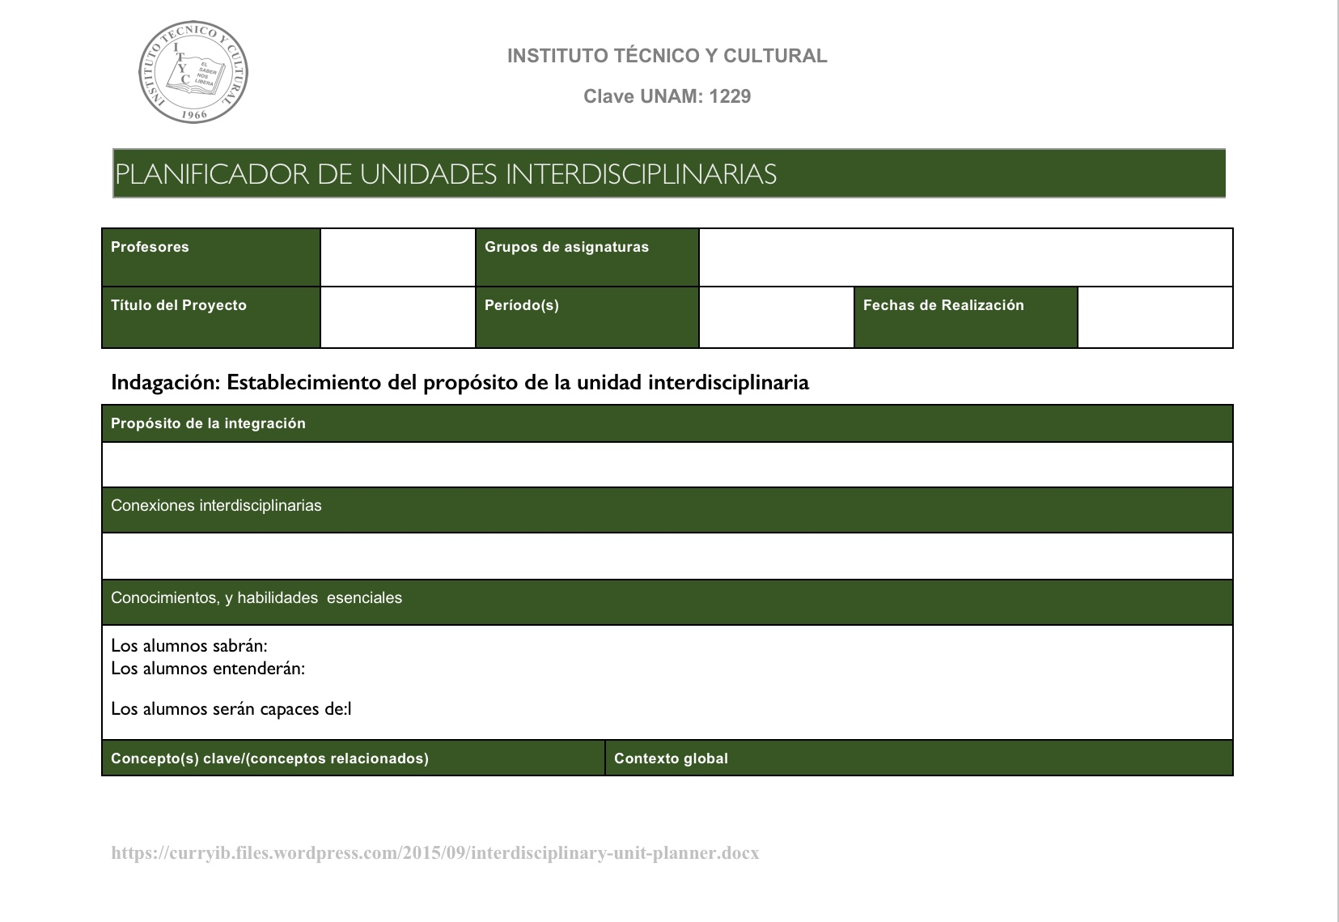
5.g Formatos e instrumentos para la planeación,

Slide 22
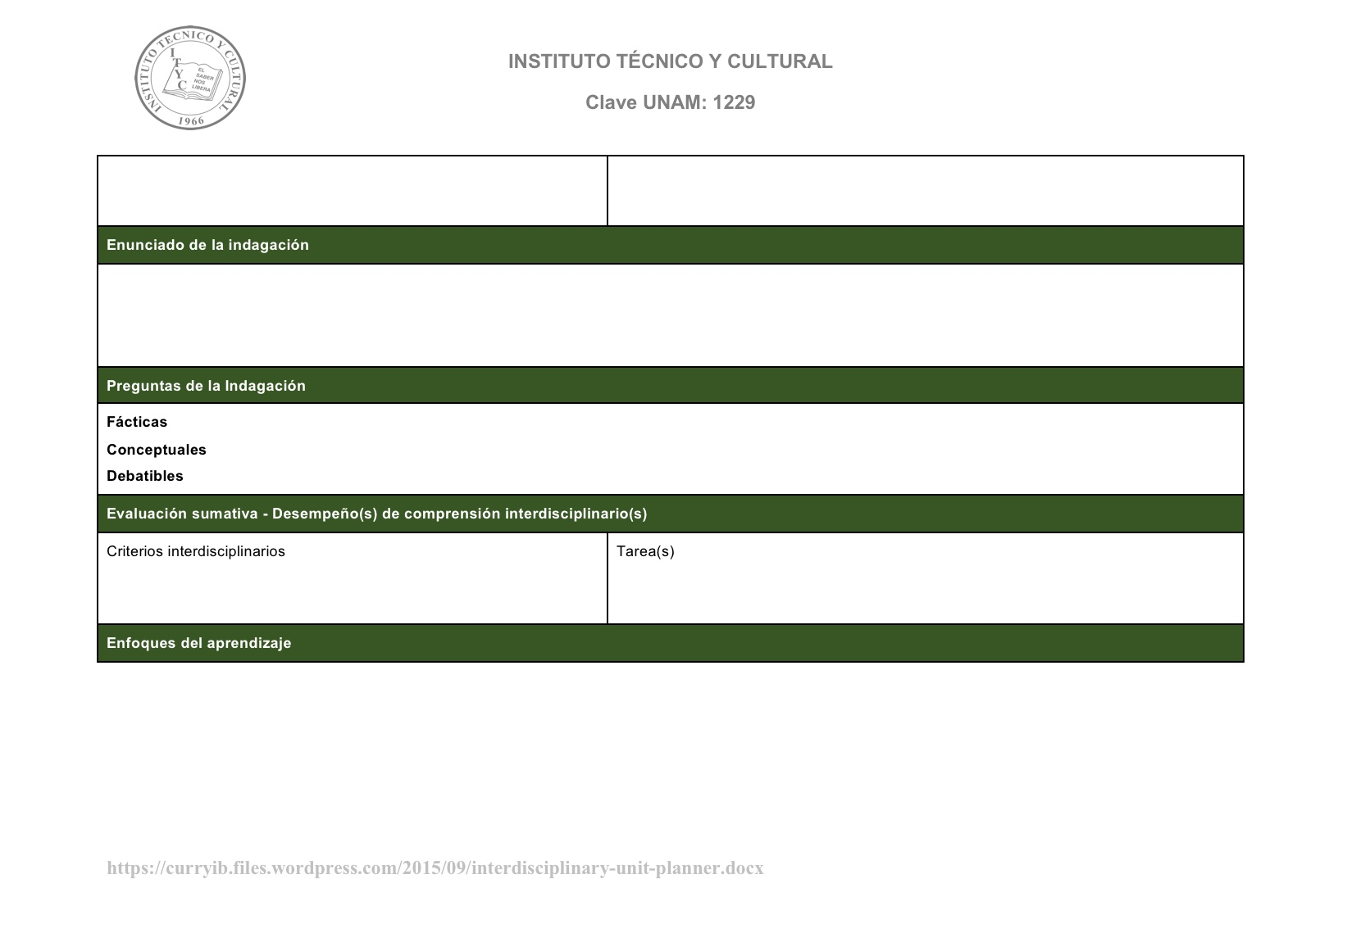
5.g Formatos e instrumentos para la planeación,

Slide 23
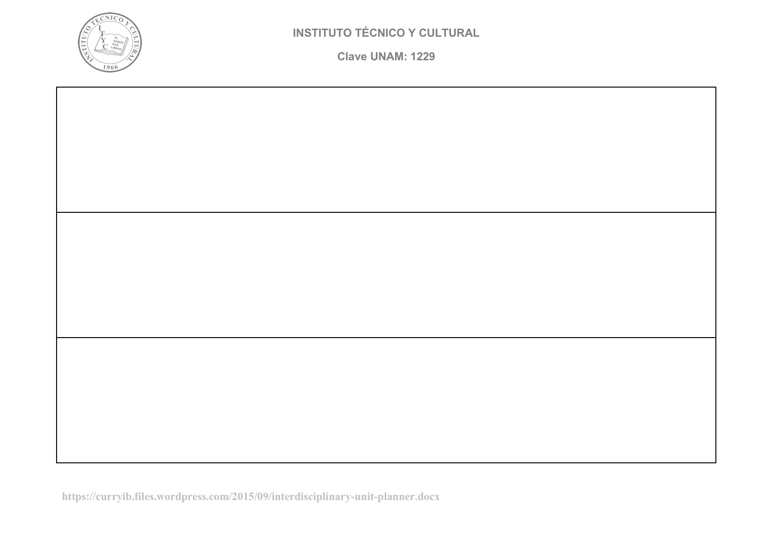
5.g Formatos e instrumentos para la planeación,

Slide 24
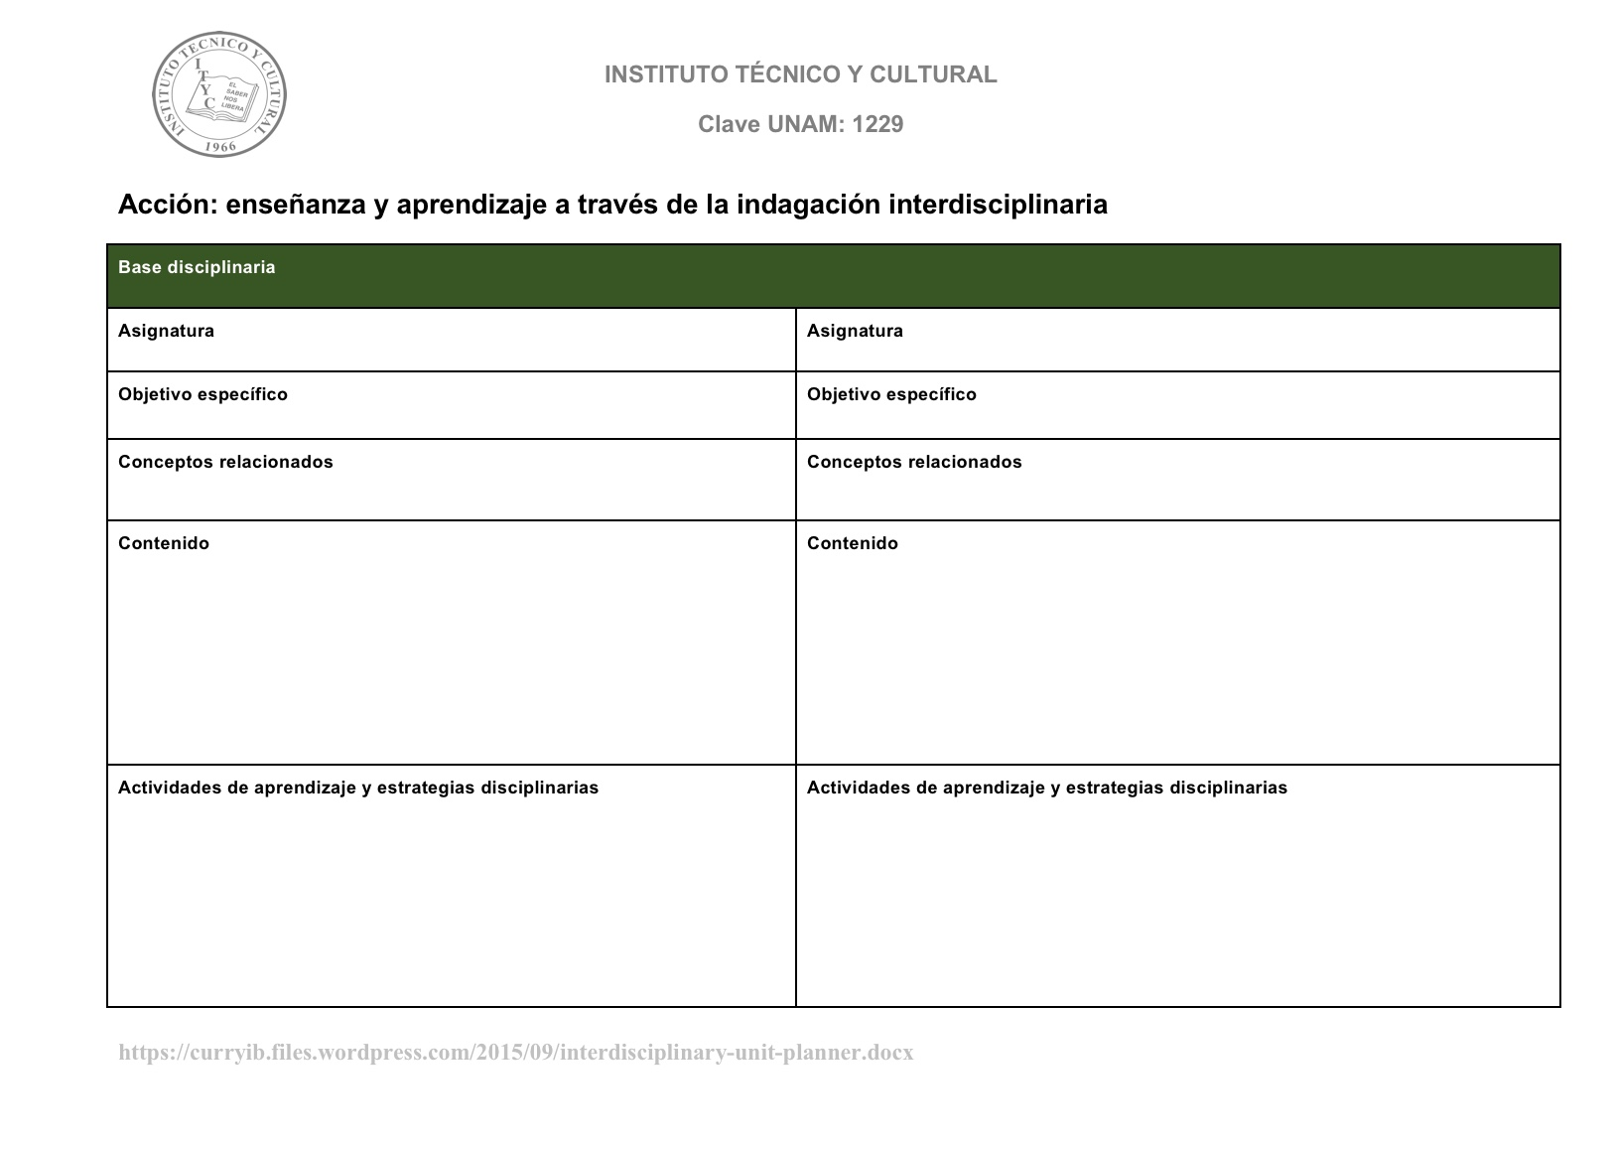
5.g Formatos e instrumentos para la planeación,

Slide 25
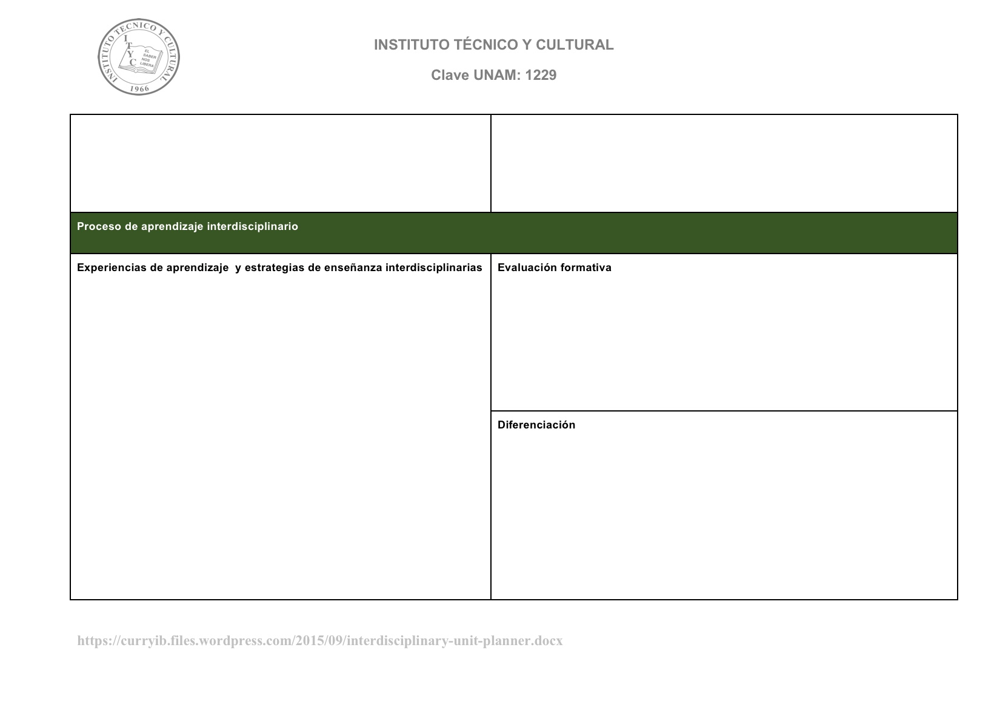
5.g Formatos e instrumentos para la planeación,

Slide 26
5.g Formatos e instrumentos para la planeación,

Slide 27
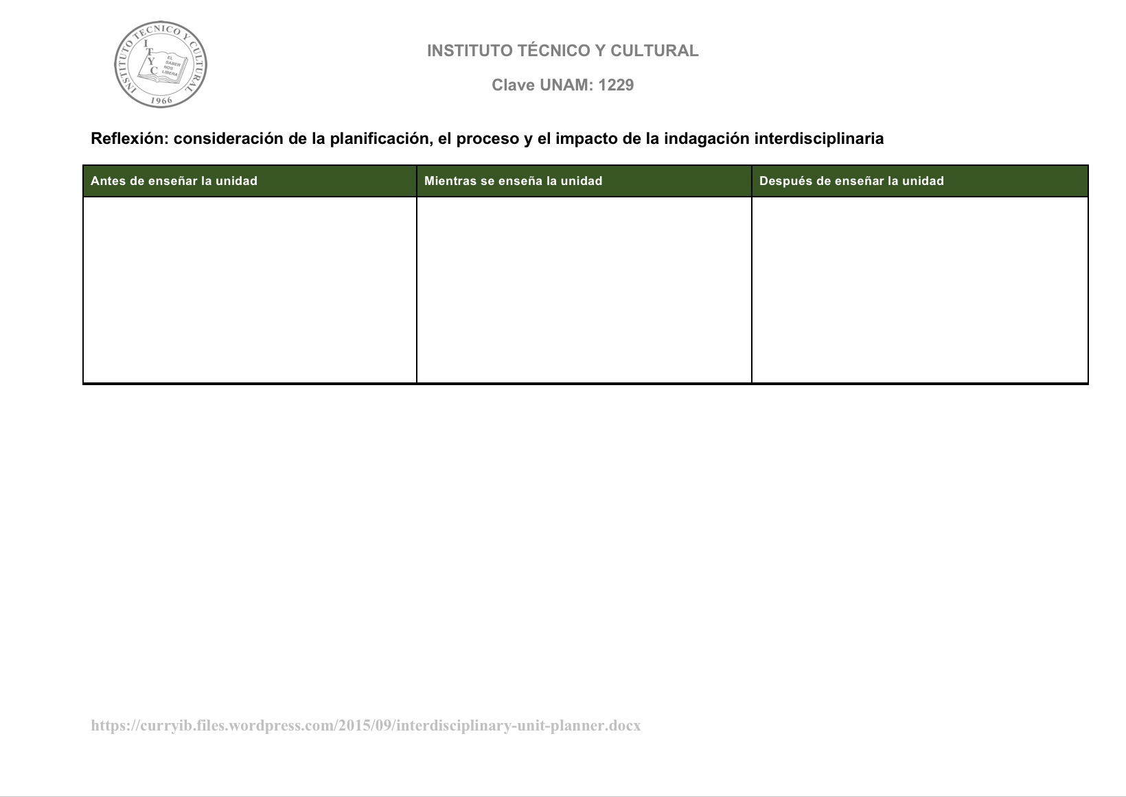
5.g Formatos e instrumentos para la planeación,

Slide 28
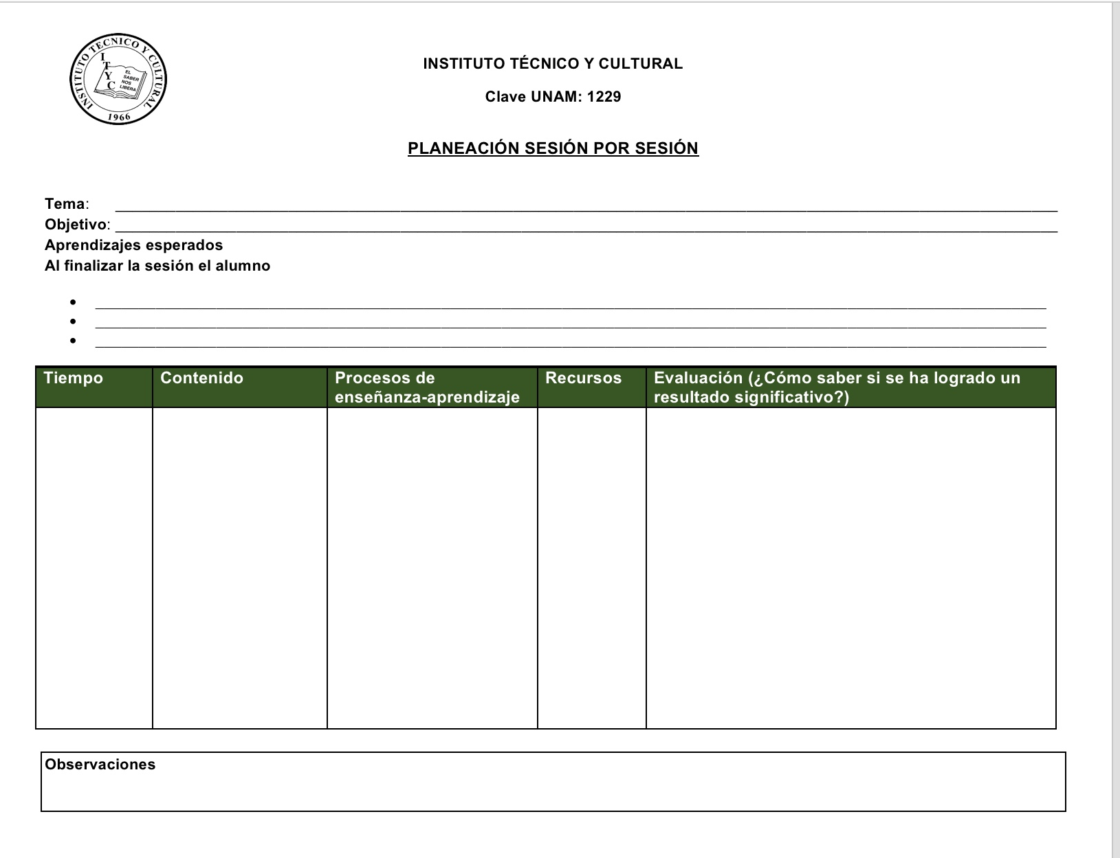
5.g Formatos e instrumentos para la planeación,

Slide 29
5.h Reflexión, logros, aspectos a mejorar

Slide 30
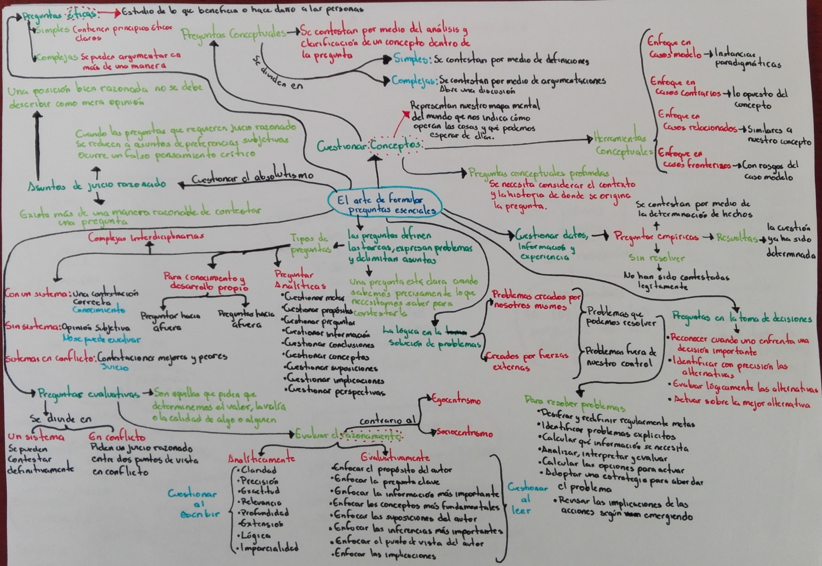
5.i Evidencias del proceso
Producto 4
Organizador gráfico: preguntas esenciales.

Slide 31
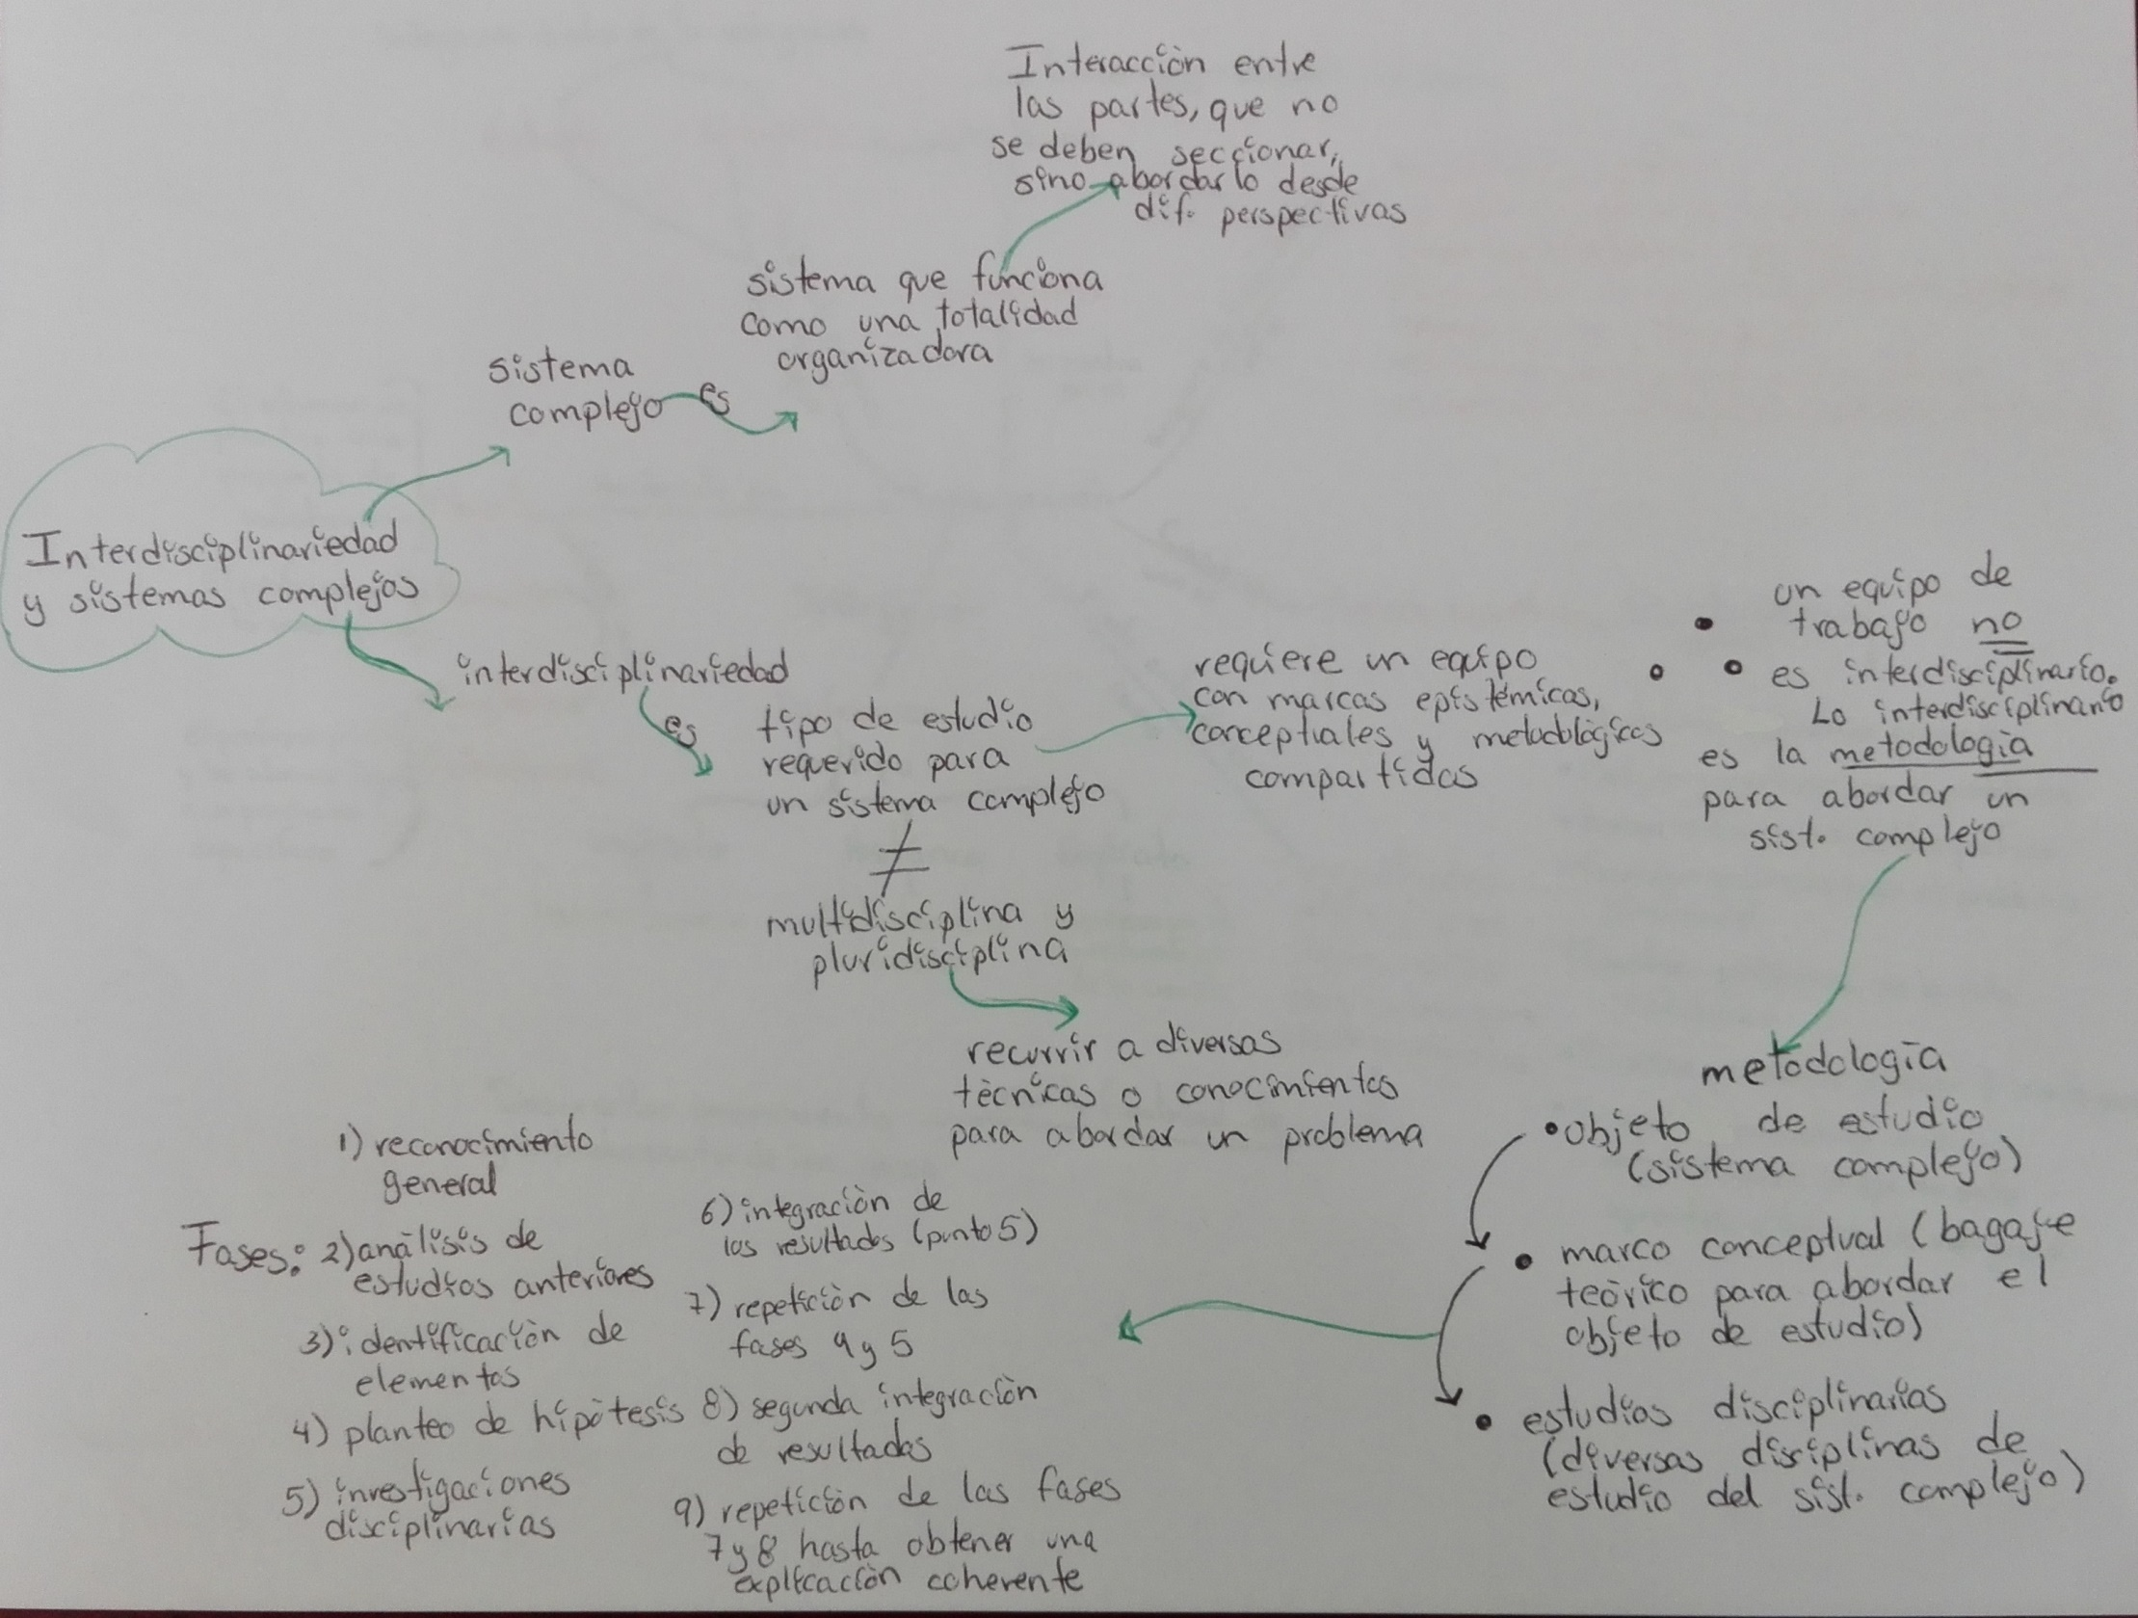
Producto 5
Organizador gráfico: proceso de indagación.

Slide 32
Producto 6
A.M.E. General

Slide 33
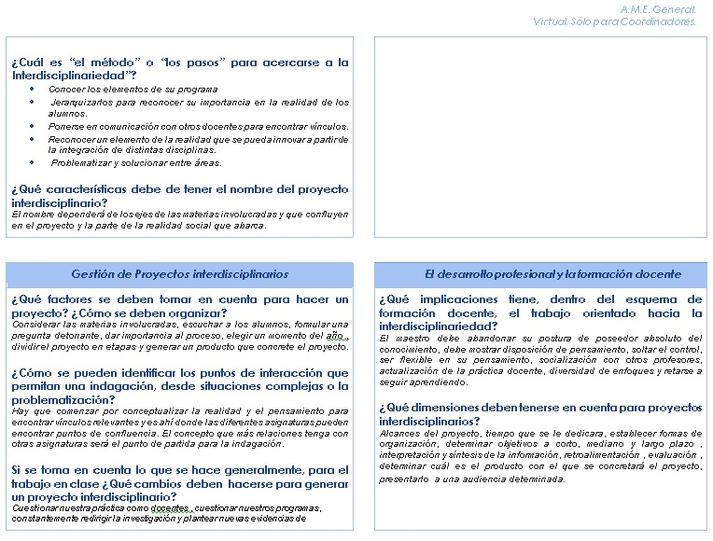
Producto 6
A.M.E. General

Slide 34
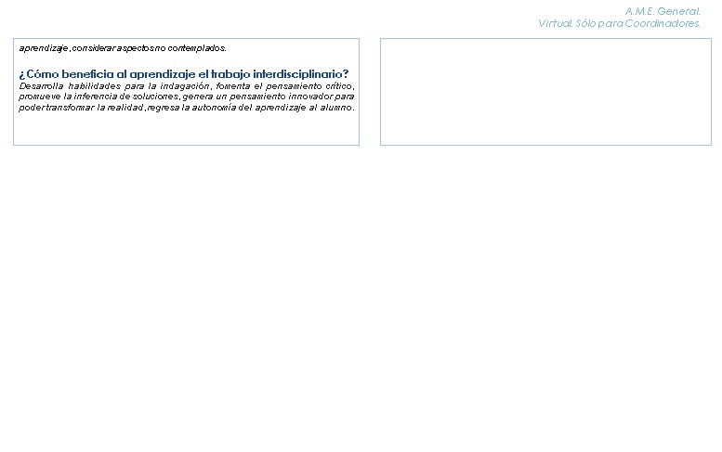
Producto 6
A.M.E. General

Slide 35
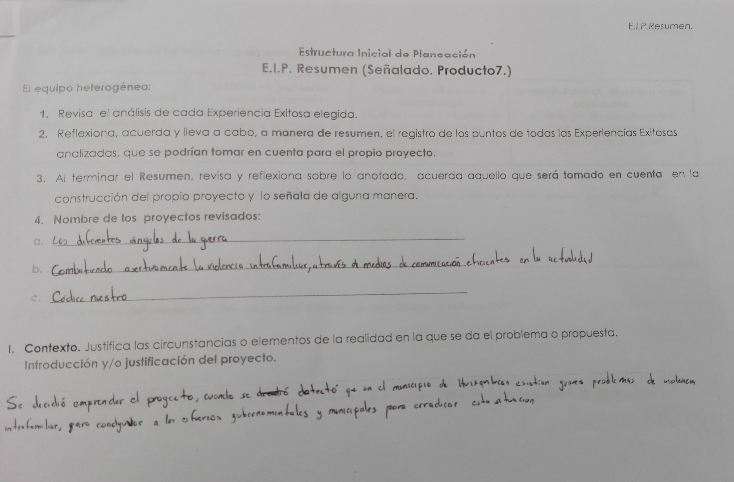
Producto 7
E.I.P. Resumen.

Slide 36
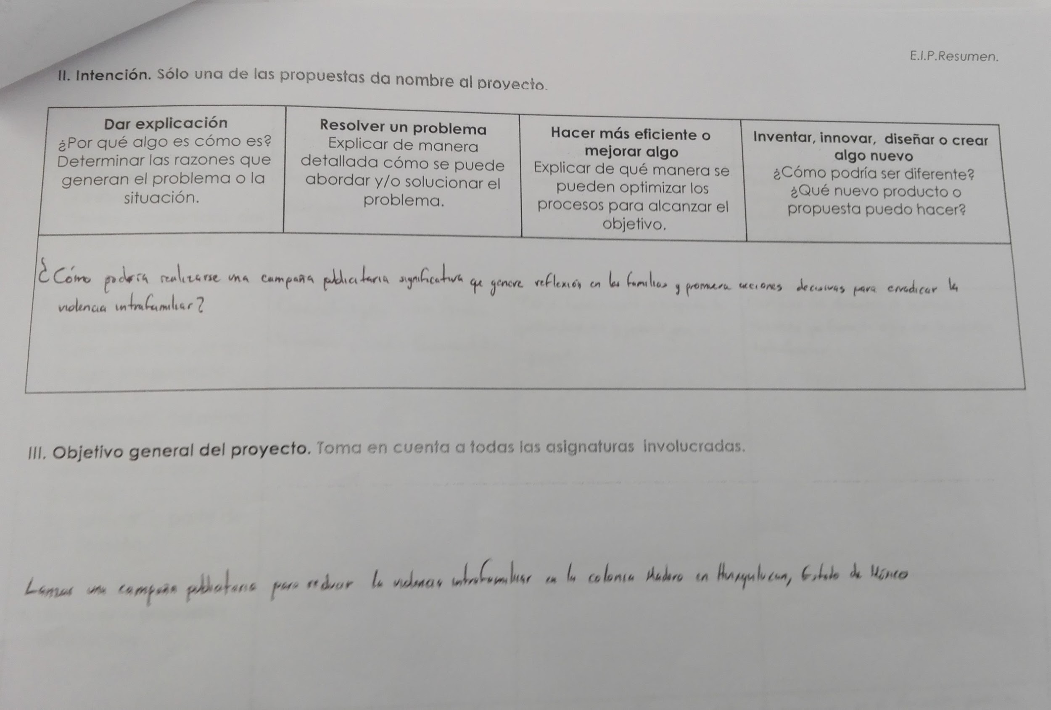
Producto 7
E.I.P. Resumen.

Slide 37
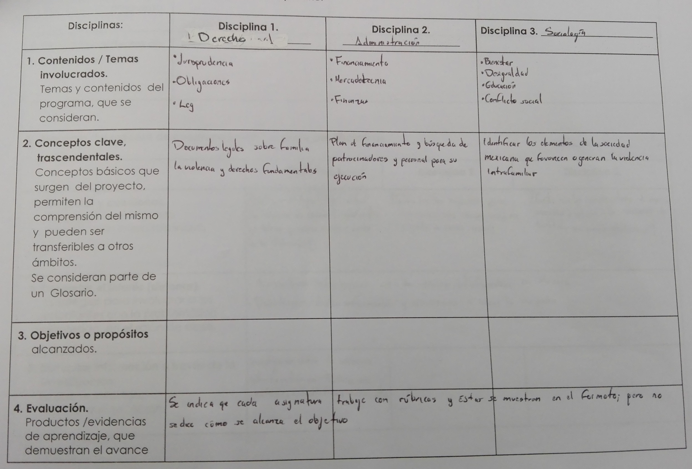
Producto 7
E.I.P. Resumen.

Slide 38
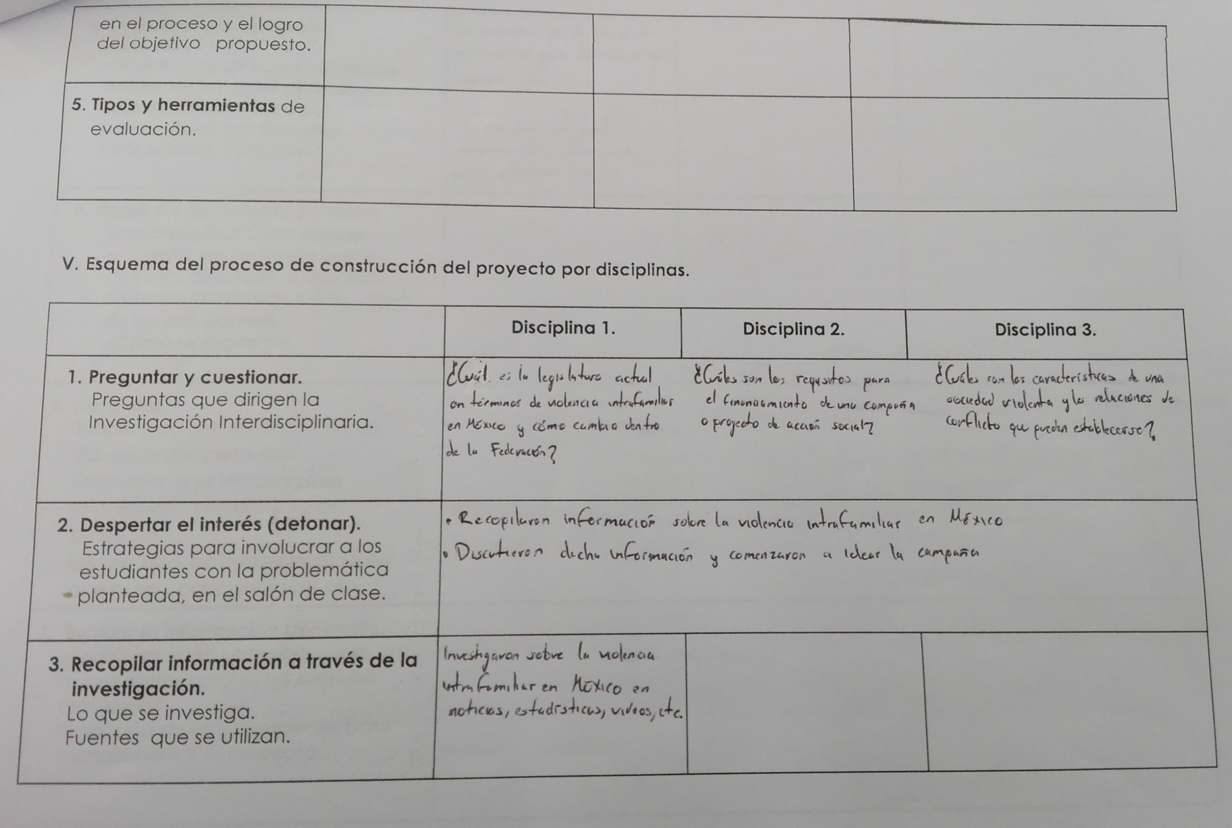
Producto 7
E.I.P. Resumen.

Slide 39
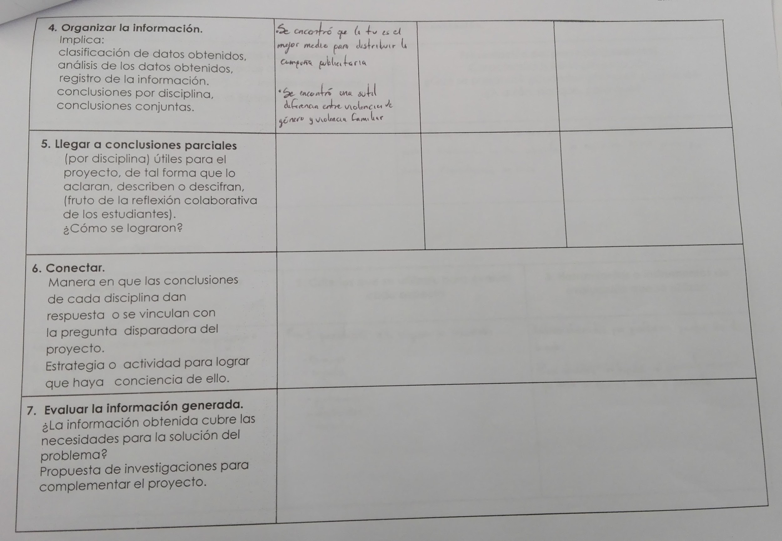
Producto 7
E.I.P. Resumen.

Slide 40
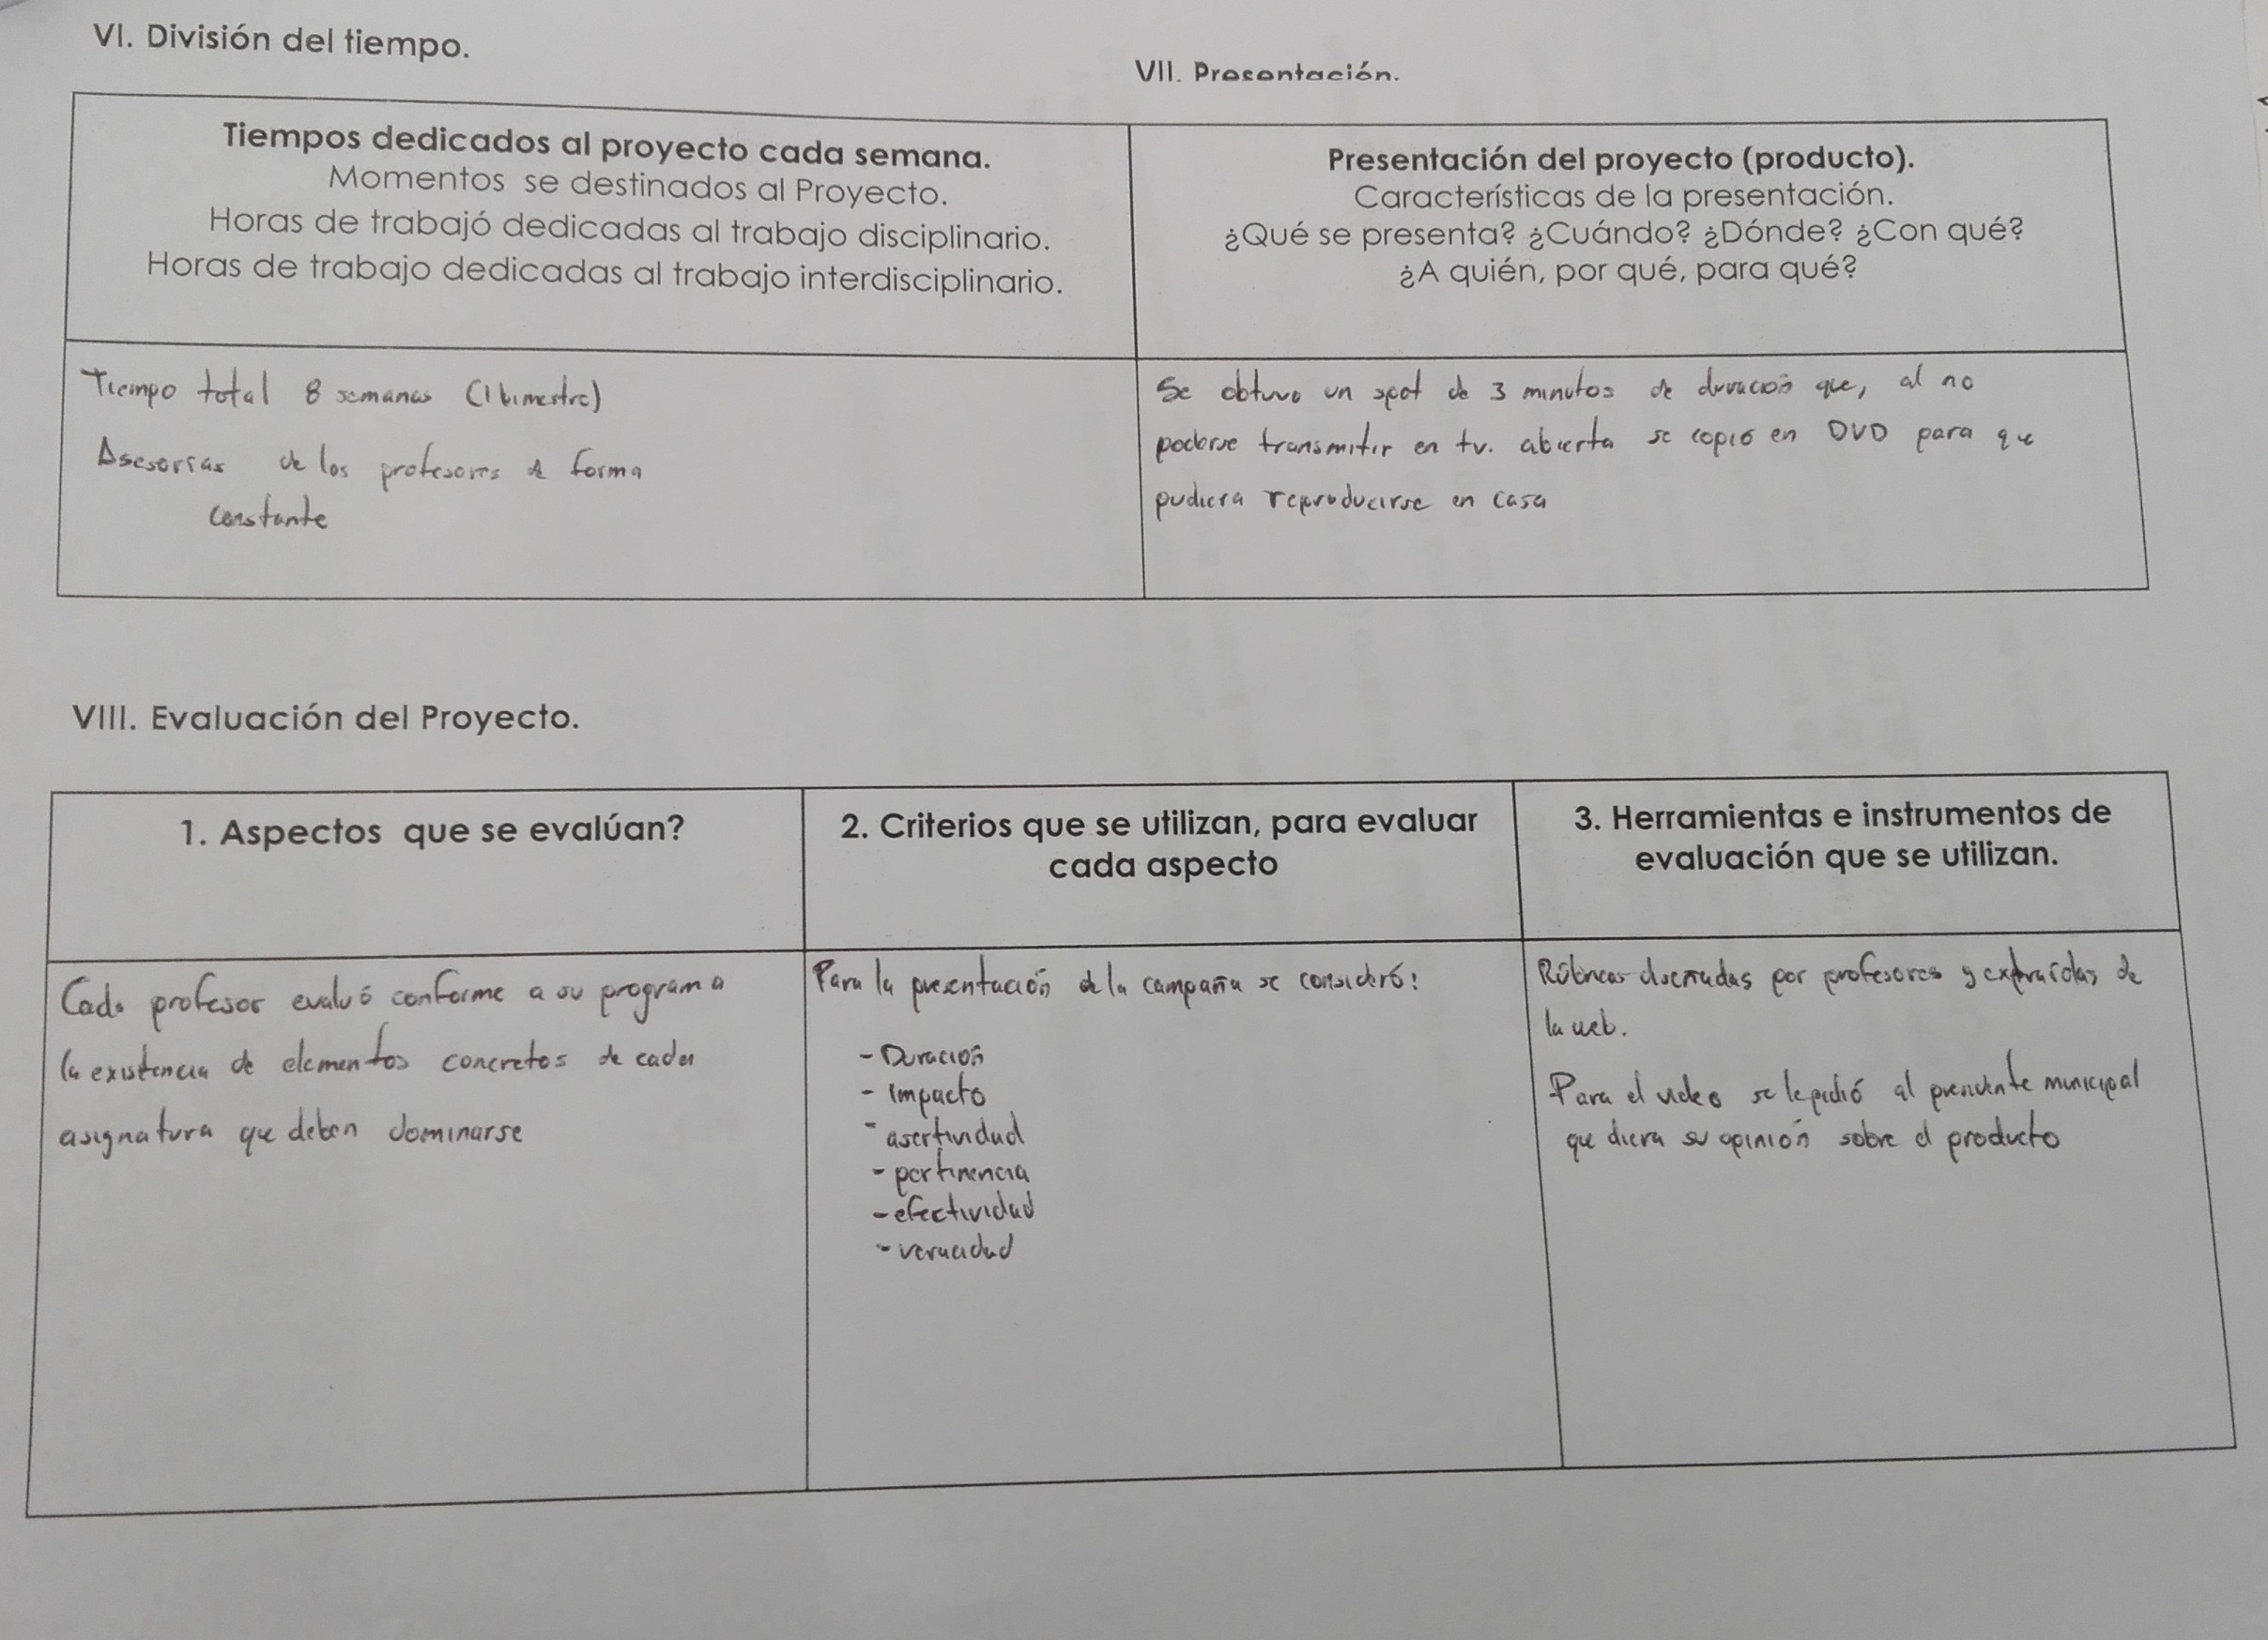
Producto 7
E.I.P. Resumen.

Slide 41
Producto 8
E.I.P. Elaboración del proyecto.

Slide 42
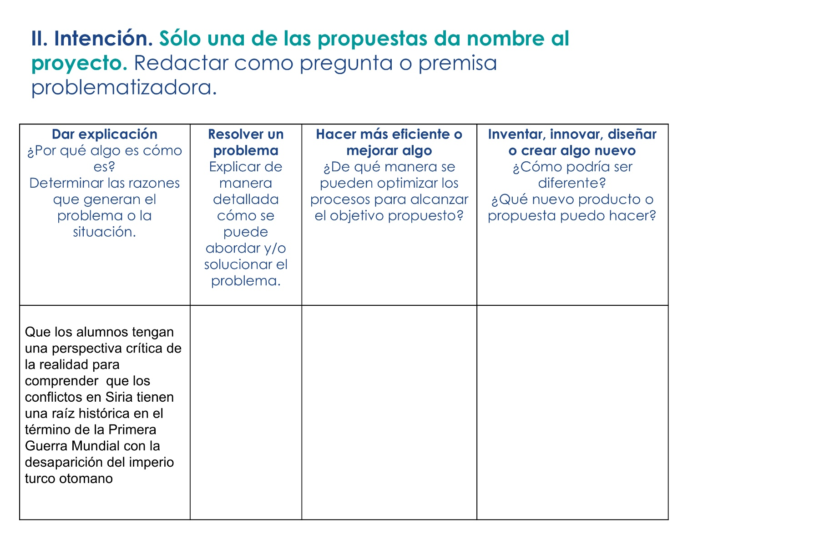
Producto 8
E.I.P. Elaboración del proyecto.

Slide 43
Producto 8
E.I.P. Elaboración del proyecto.

Slide 44
Producto 8
E.I.P. Elaboración del proyecto.

Slide 45
Producto 8
E.I.P. Elaboración del proyecto.

Slide 46
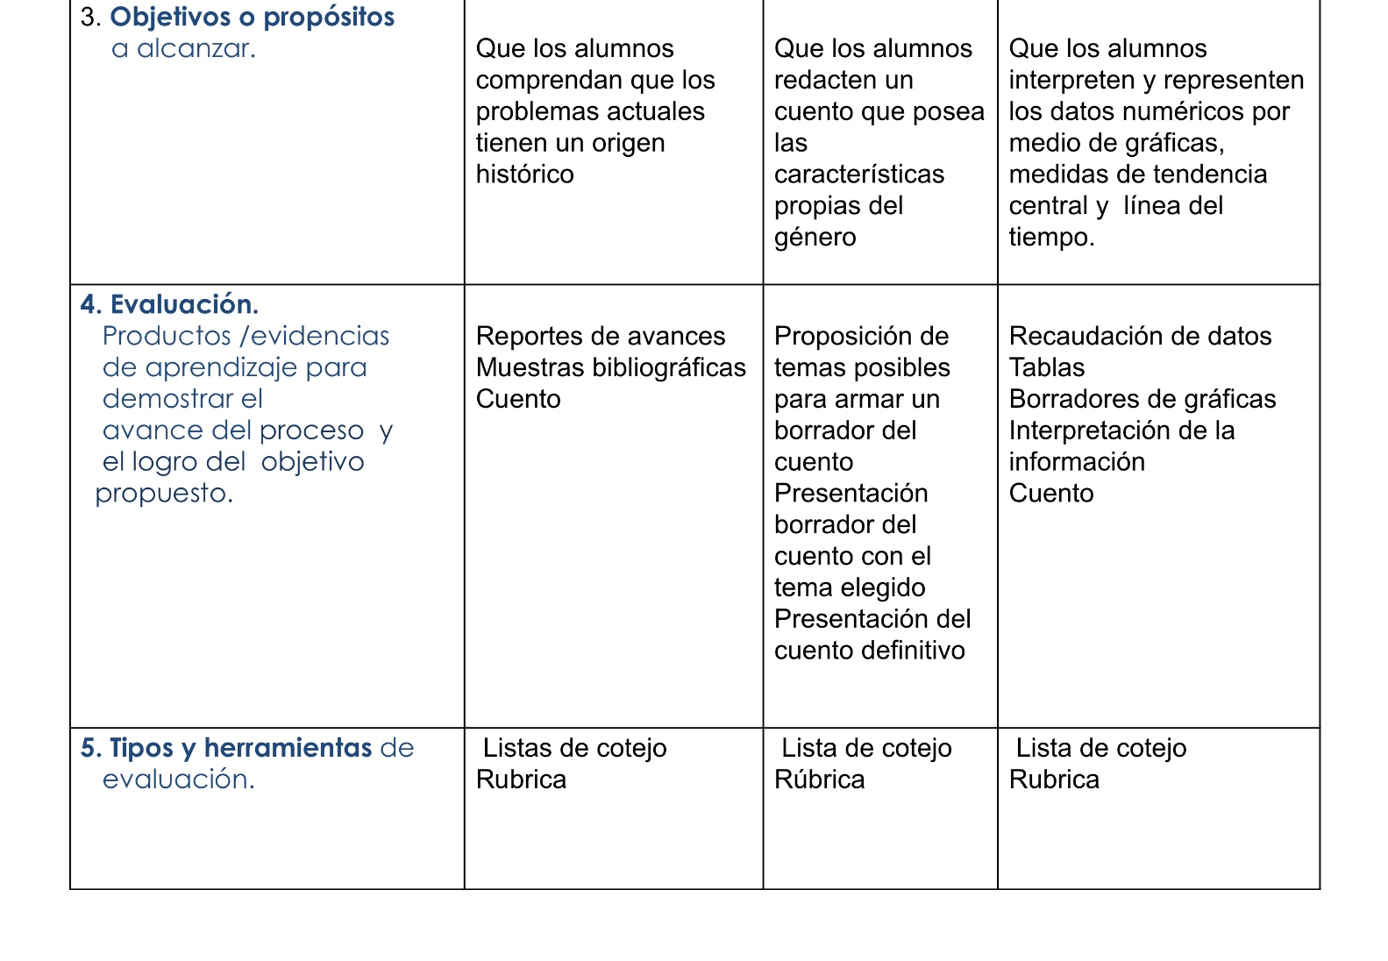
Producto 8
E.I.P. Elaboración del proyecto.

Slide 47
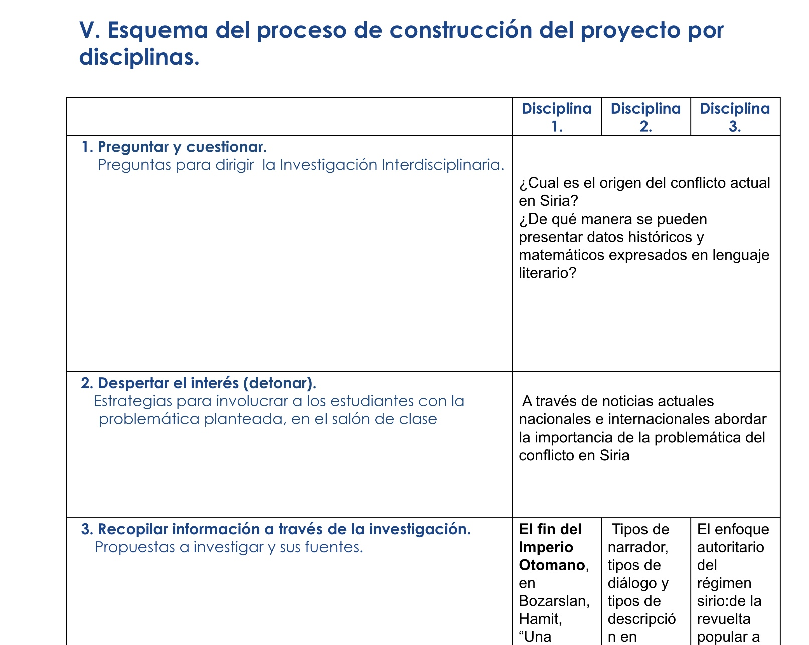
Producto 8
E.I.P. Elaboración del proyecto.

Slide 48
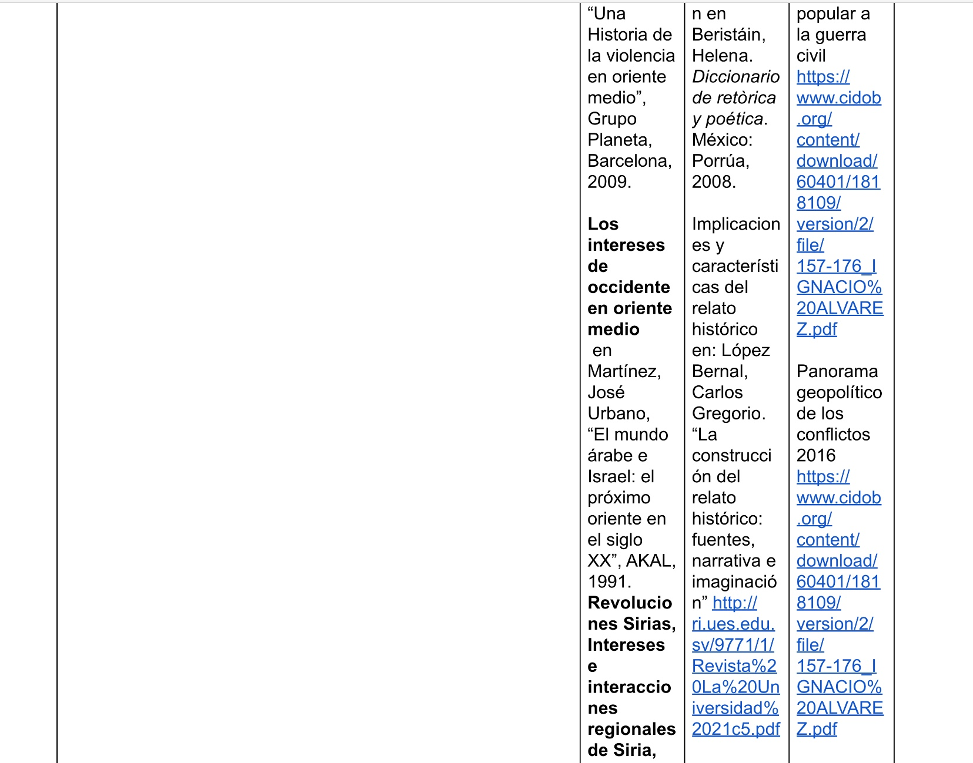
Producto 8
E.I.P. Elaboración del proyecto.

Slide 49
Producto 8
E.I.P. Elaboración del proyecto.

Slide 50
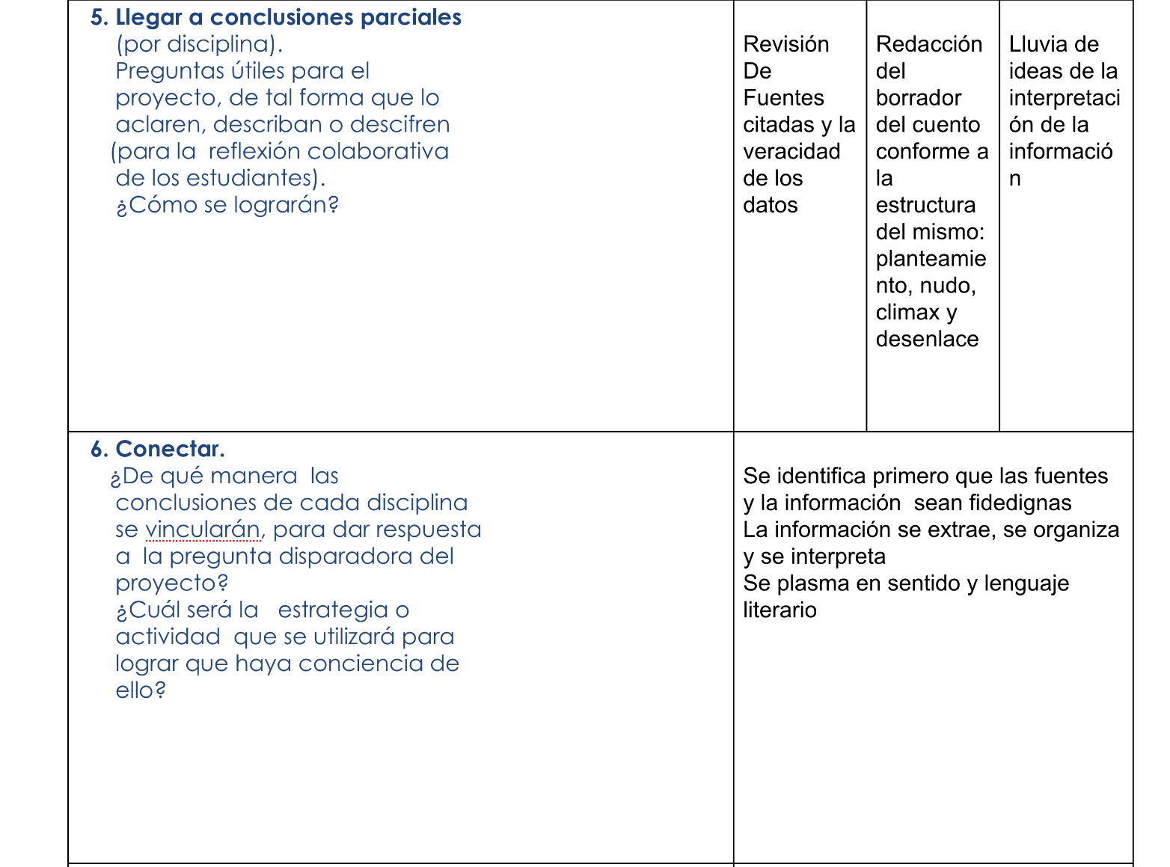
Producto 8
E.I.P. Elaboración del proyecto.

Slide 51
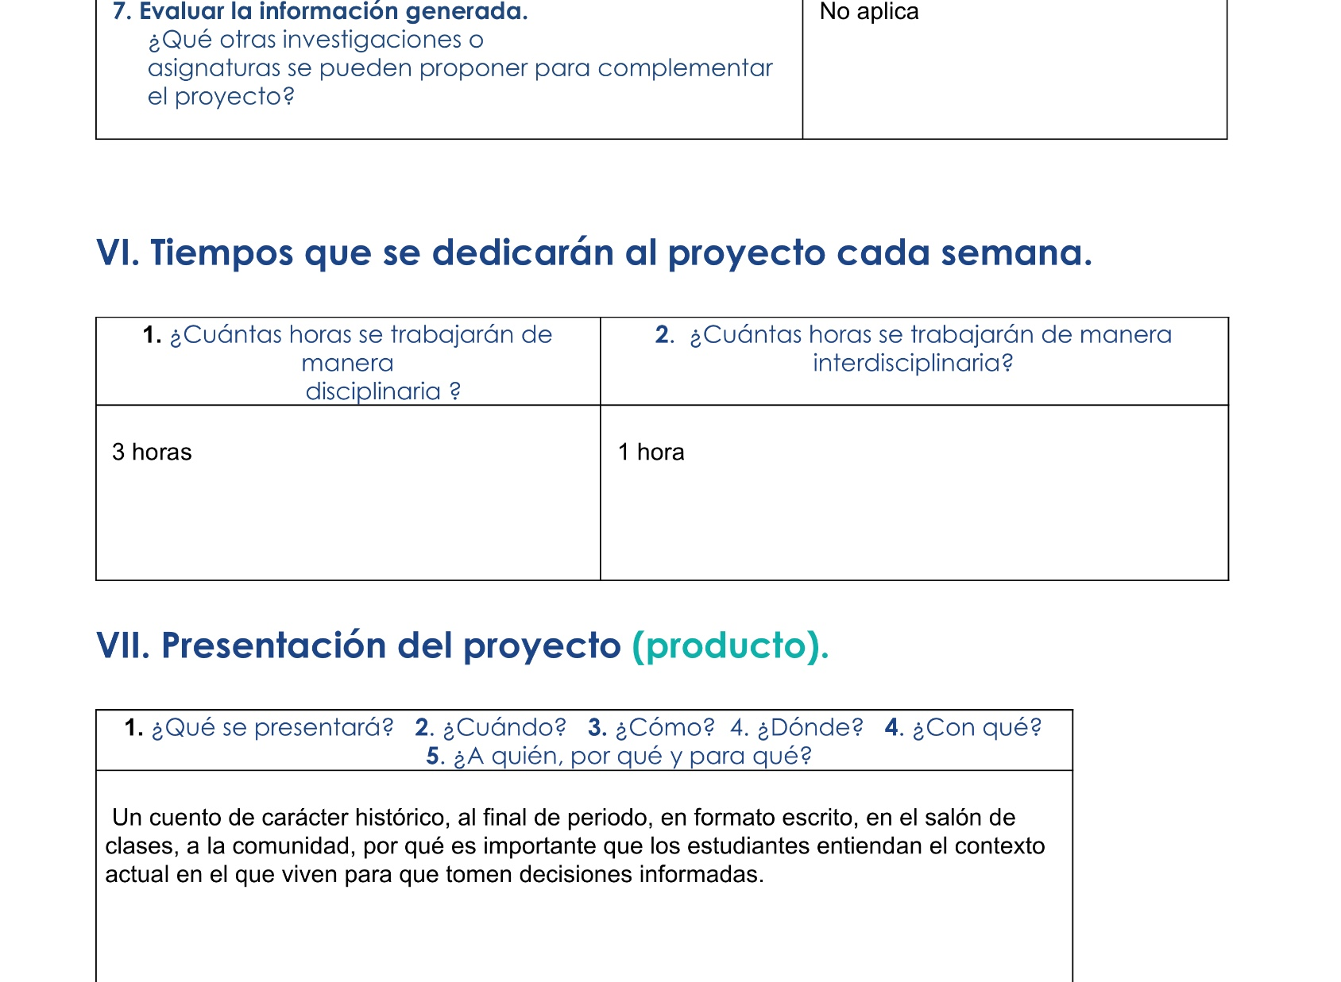
Producto 8
E.I.P. Elaboración del proyecto.

Slide 52
Producto 8
E.I.P. Elaboración del proyecto.

Slide 53
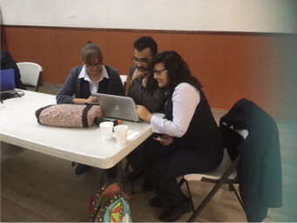
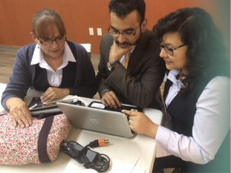
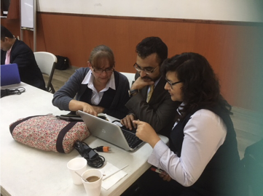
Producto 9
Fotografías de la sesión 2

Slide 54
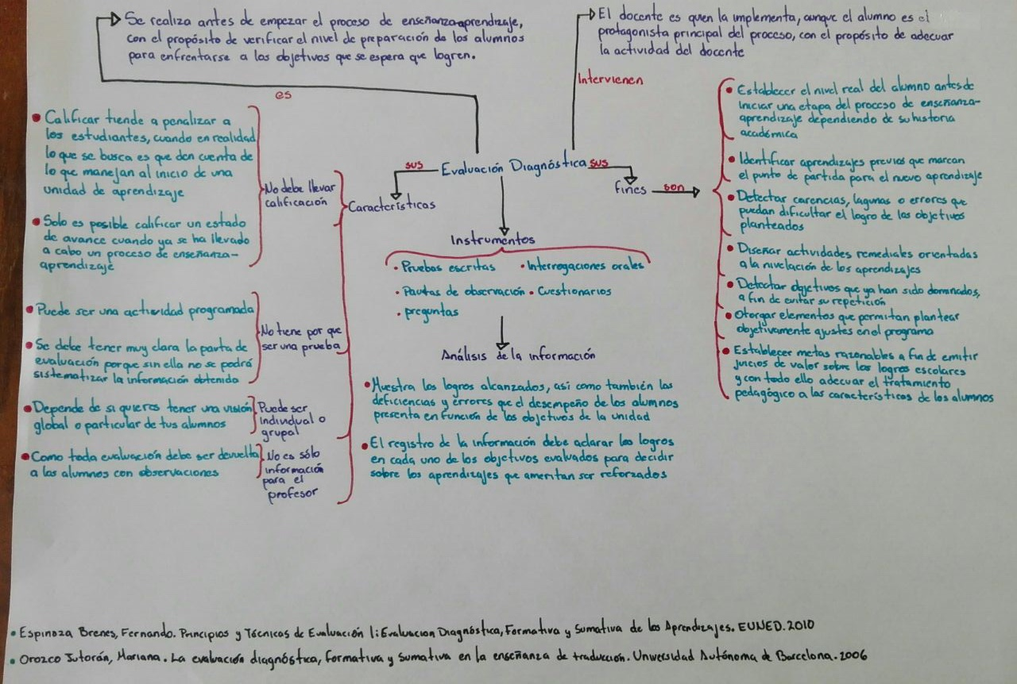
Producto 10 Evaluación y tipos, herramientas y productos de aprendizaje.

Slide 55
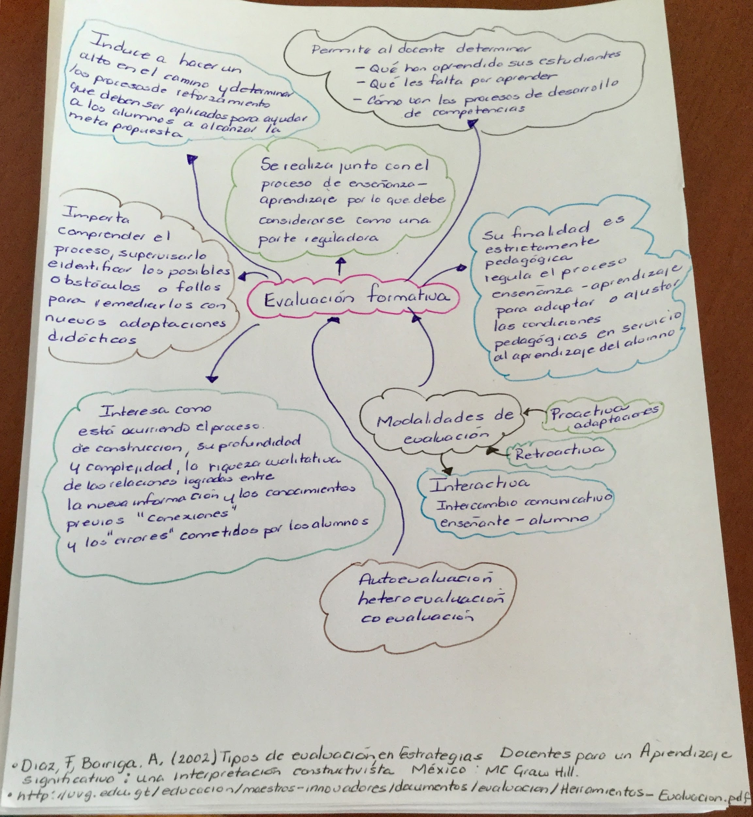
Producto 10 Evaluación y tipos, herramientas y productos de aprendizaje.

Slide 56
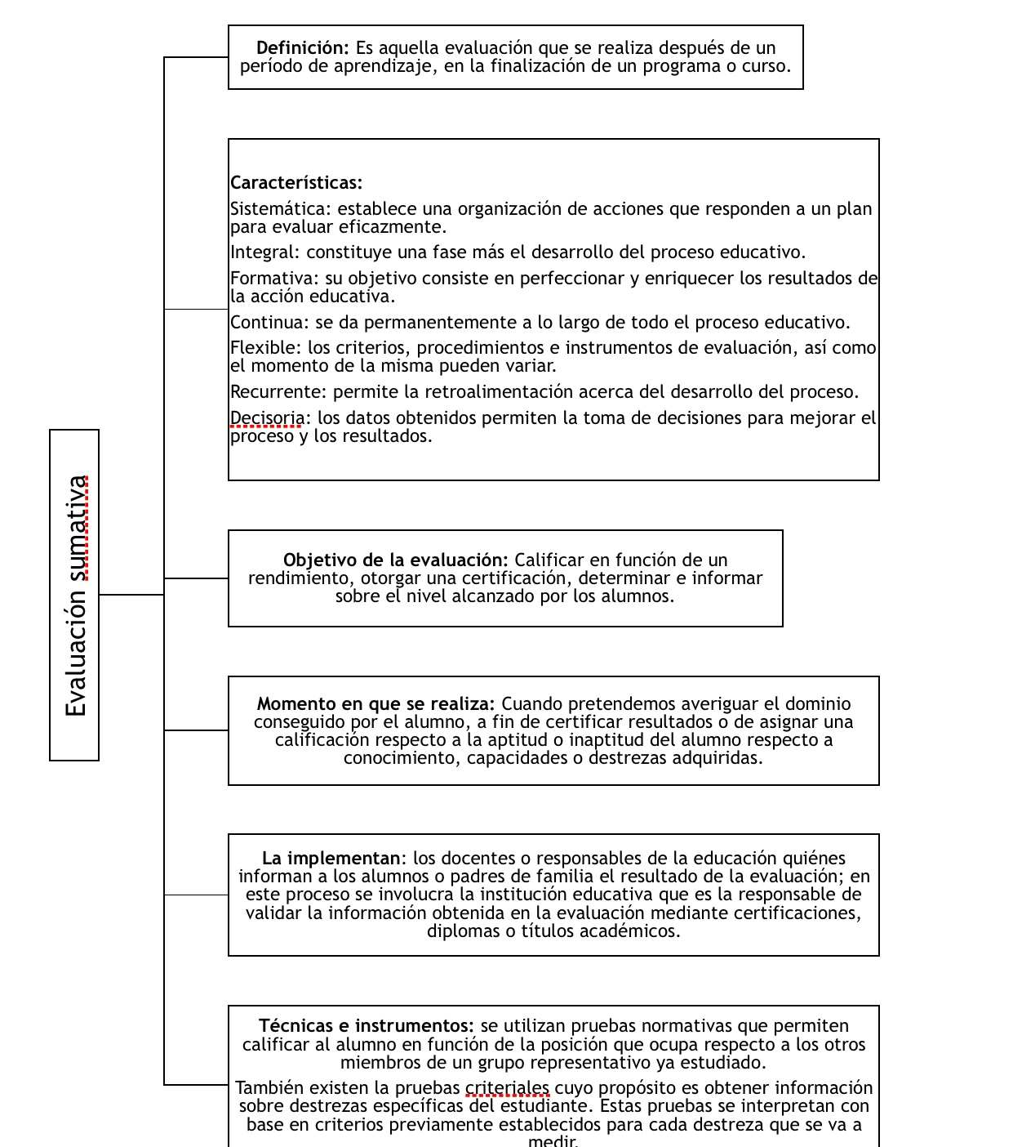
Producto 10 Evaluación y tipos, herramientas y productos de aprendizaje.

Slide 57
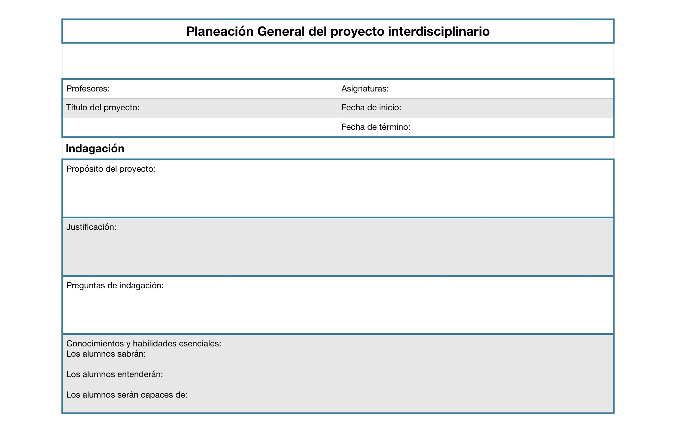
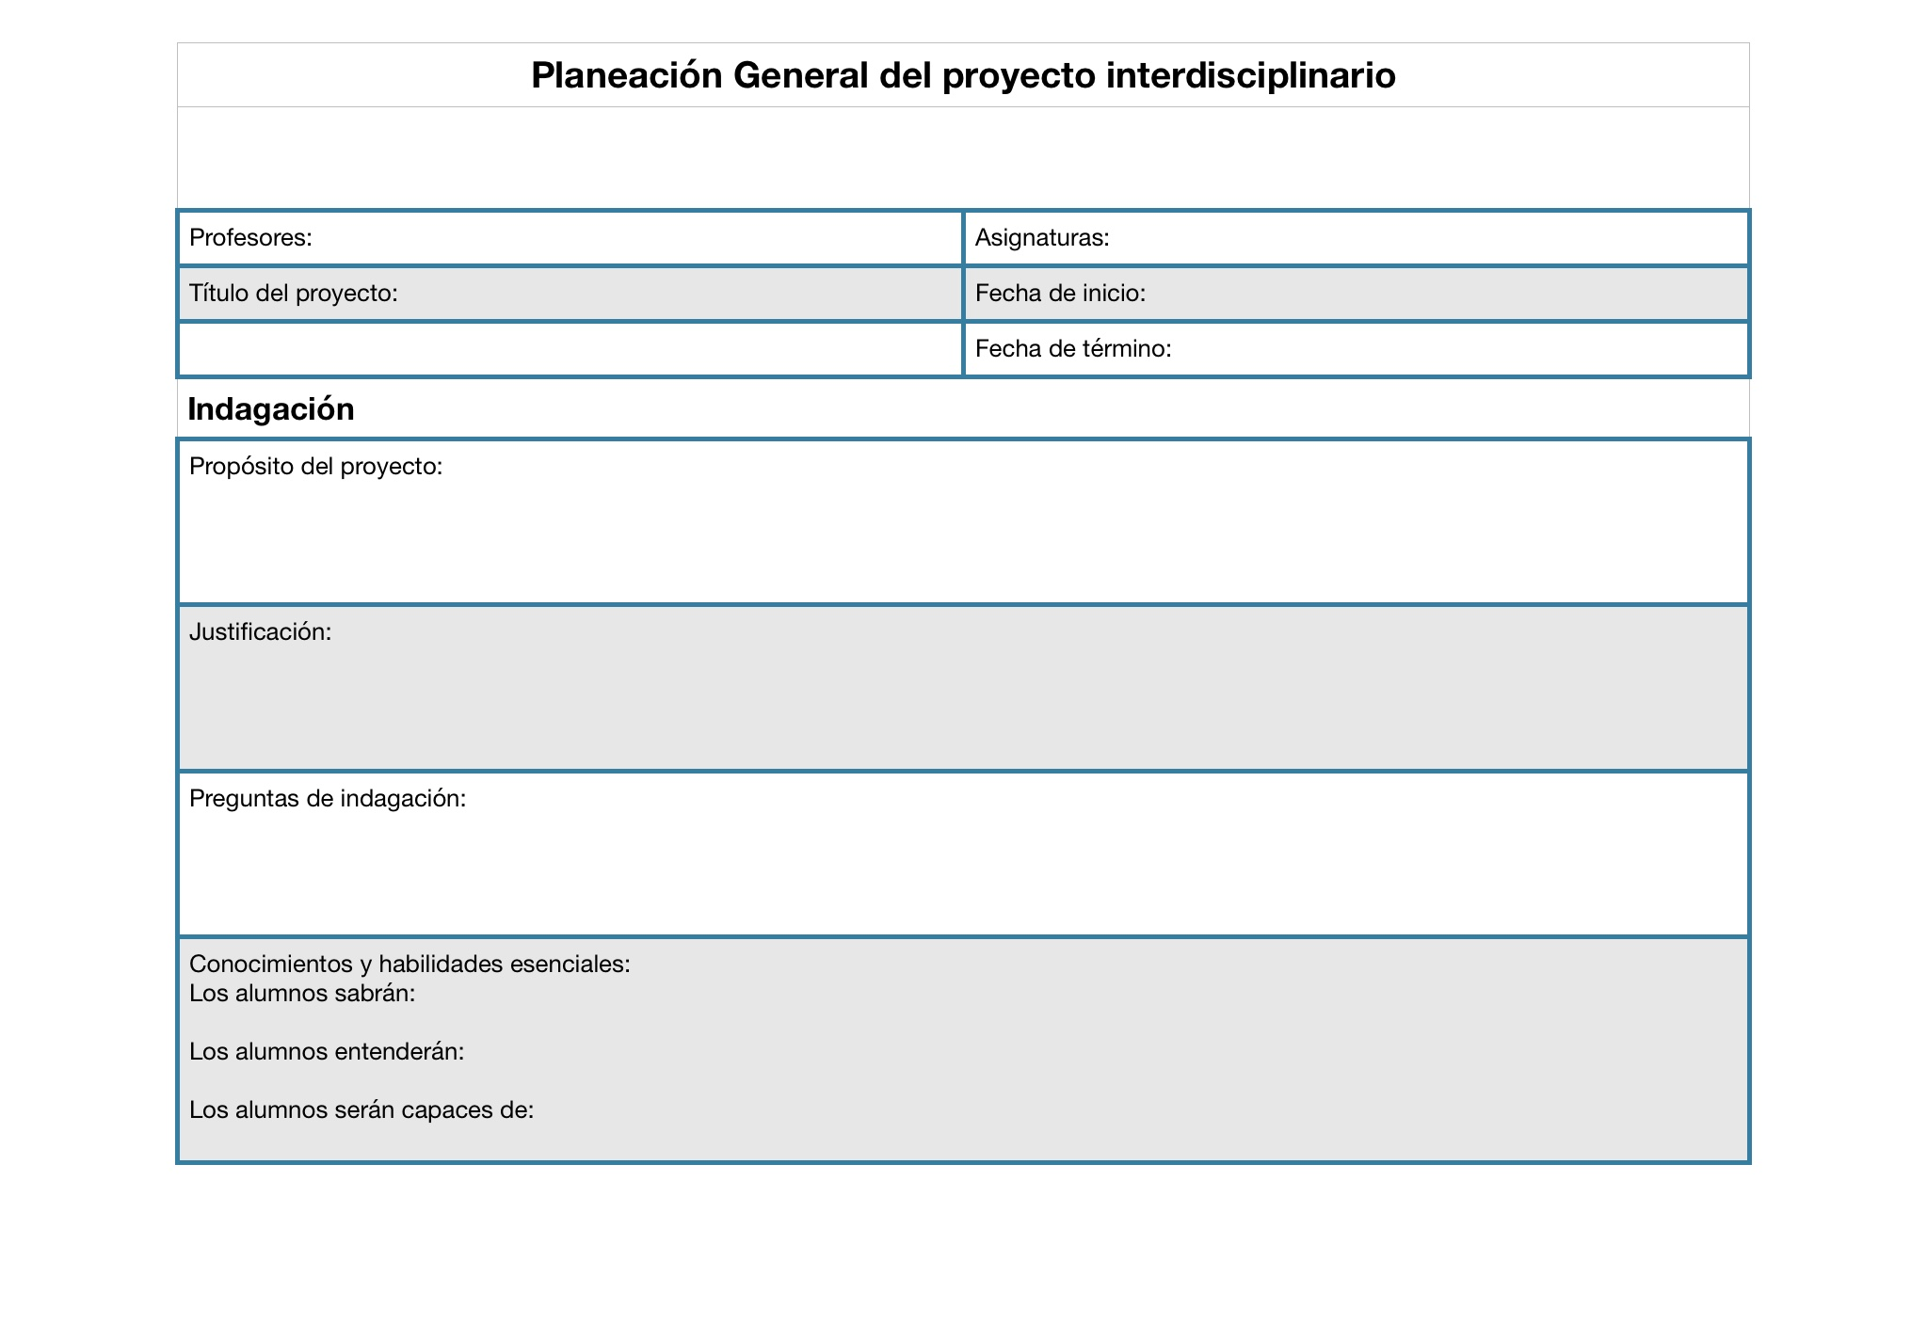
Producto 11 Evaluación, formatos, prerequisito

Slide 58
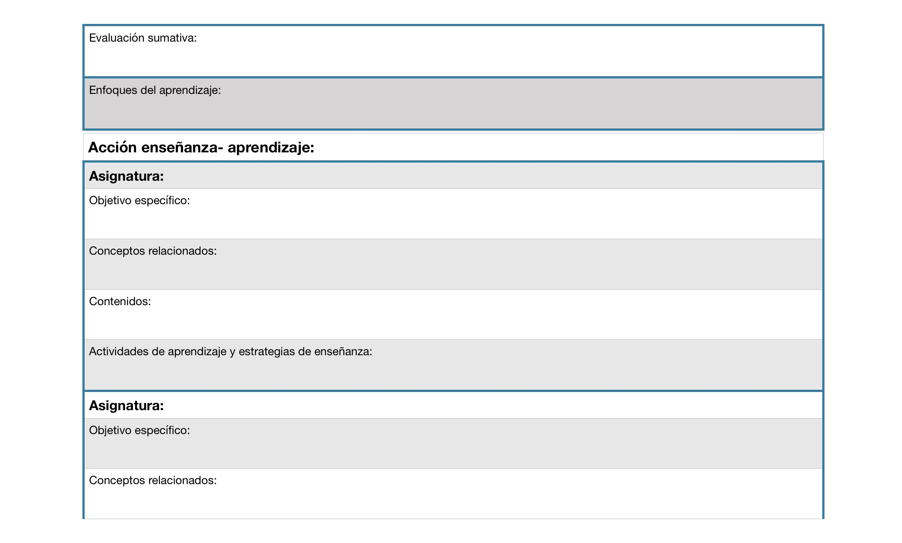
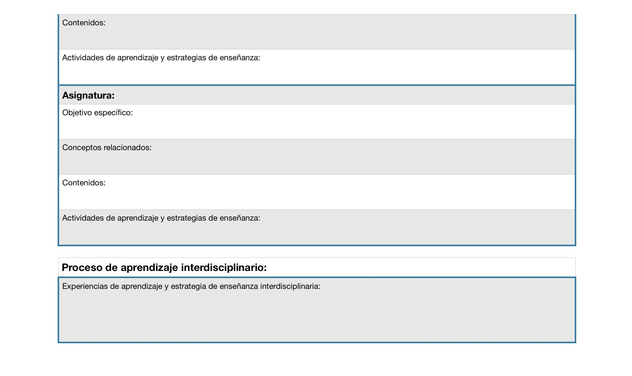
Producto 11 Evaluación, formatos, prerequisito

Slide 59
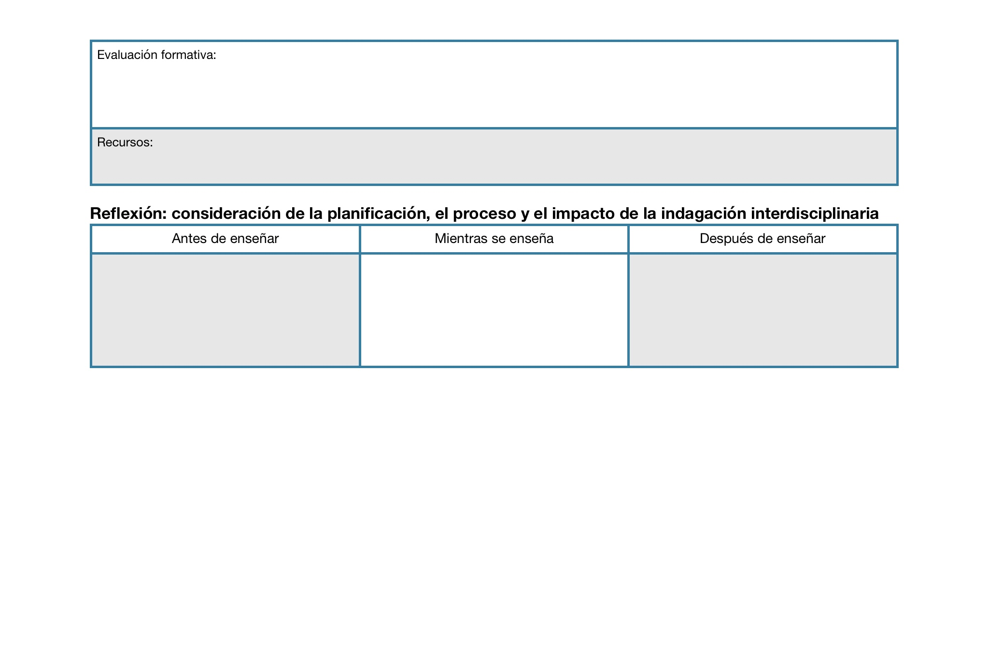
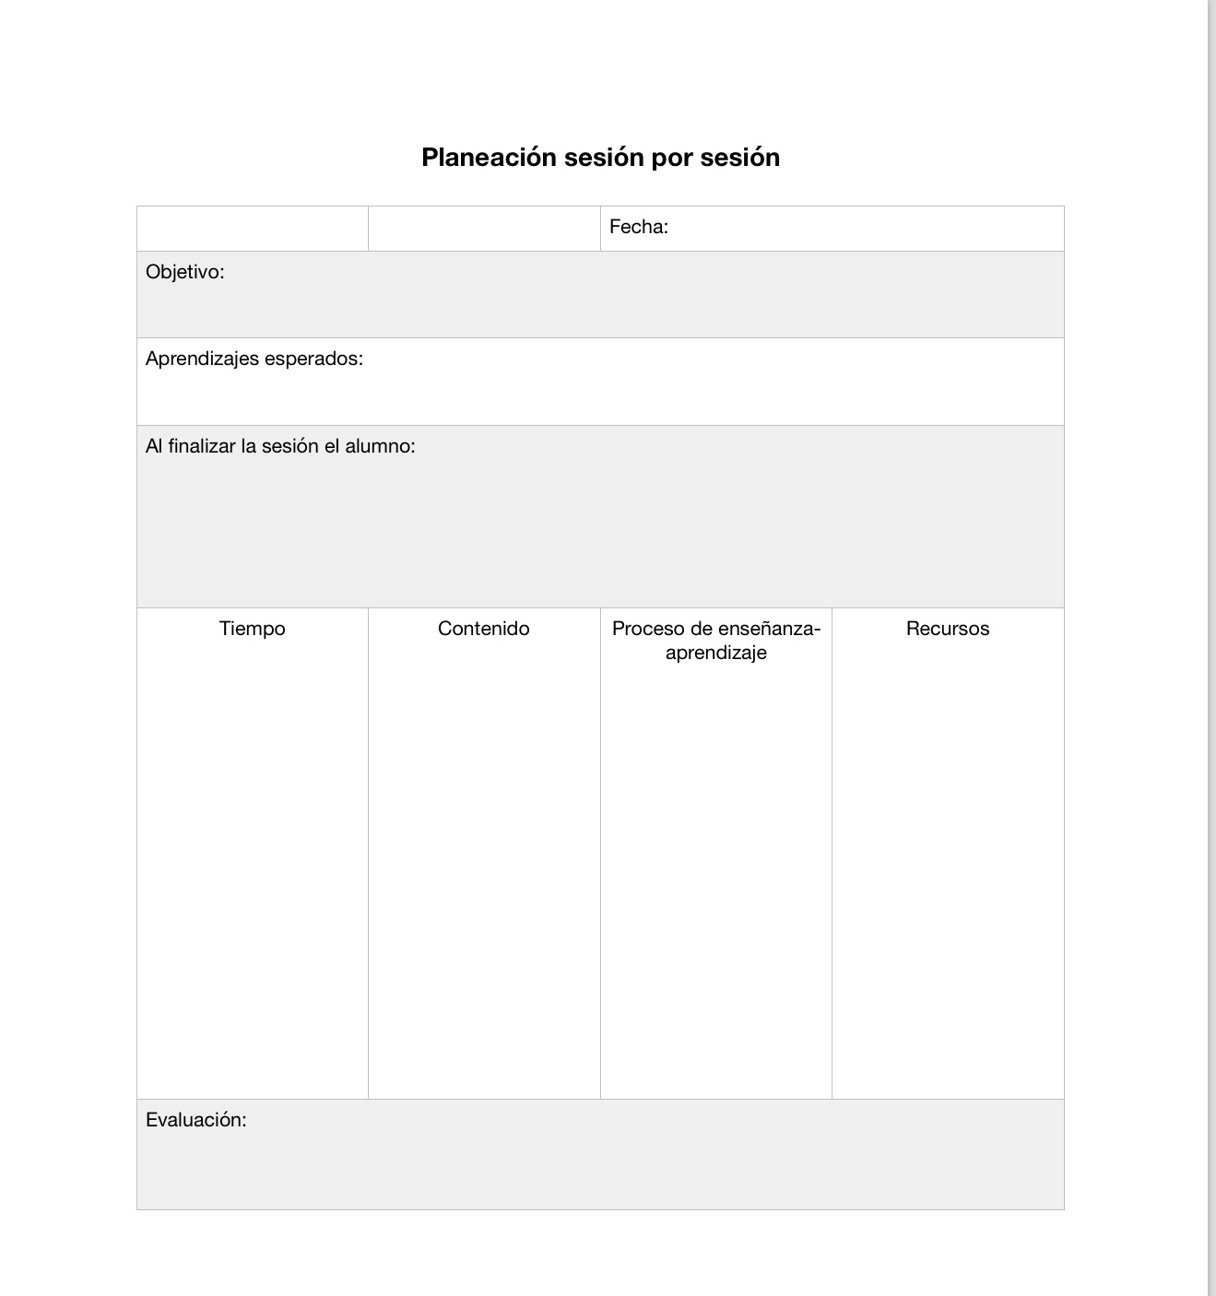
Producto 11 Evaluación, formatos, prerequisito

Slide 60
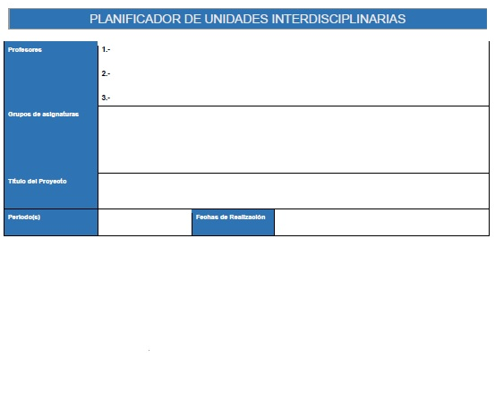
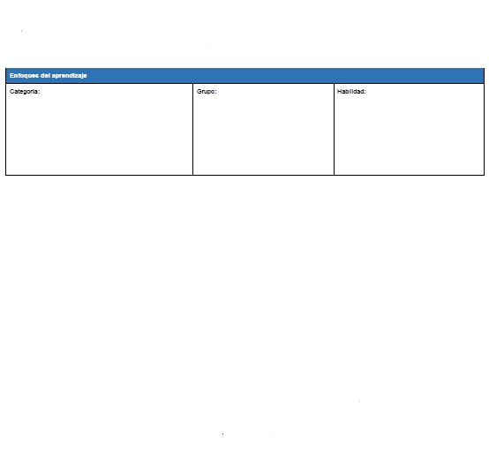
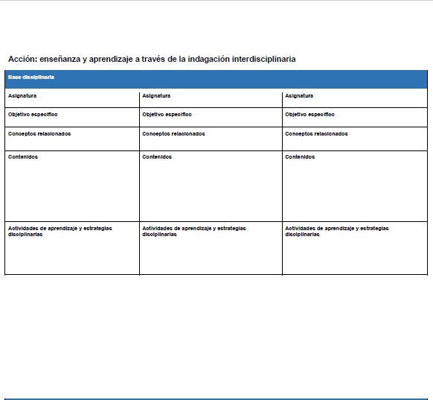
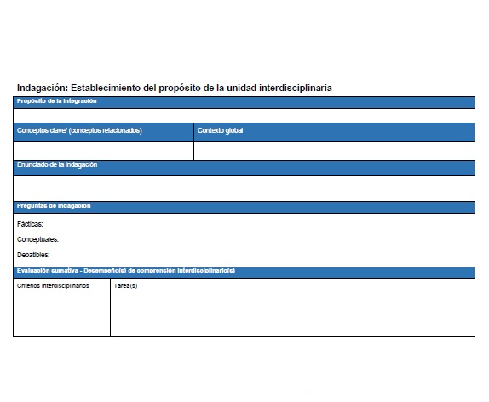
Producto 11 Evaluación, formatos, prerequisito

Slide 61
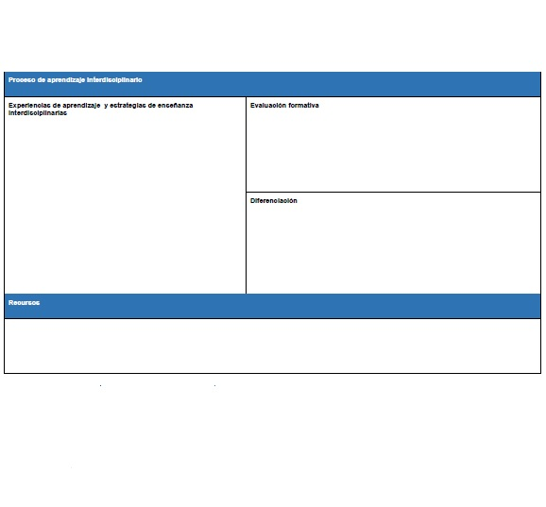
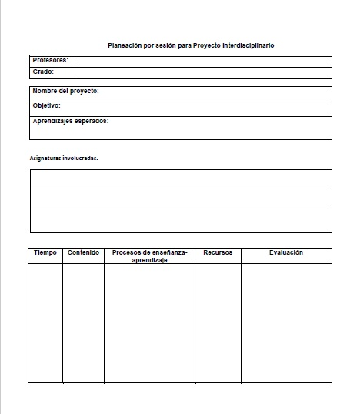
Producto 11 Evaluación, formatos, prerequisito

Slide 62
Producto 11 Evaluación, formatos, prerequisito

Slide 63
Producto 11 Evaluación, formatos, prerequisito

Slide 64
Producto 12 Evaluación, formatos, grupos heterogéneos.

Slide 65
Producto 13 Lista de pasos para realizar una infografía digitarl.
1.- Simplifica la explicación de un tema complejo
2.- Planifica su organización
3.- Presenta la información visualmente
4.- Elige una paleta de colores adecuada.
5.- Inspírate analizando otros diseños
6.- Cita tus fuentes de información y atribuciones
7.- Firma la infografía con tu nombre
.

Slide 66
Producto 14 Infografía

Slide 67
Producto 15 Reflexiones finales
Prof. Bruno Daniel Díaz Pérez: Las tres principales dificultades con las que lidie a lo largo del trabajo interdisciplinario fueron los tiempo para coincidir con mis compañeros, encontrar una forma eficaz de ligar los temas y contenidos y entender el orden de los productos marcados por la DGIRE. Encontramos espacios de coincidencia entre clases para avanzar adecuadamente y revisando constantemente el manual de trabajo logramos colocar cada producto en el orden adecuado. Durante el proceso aprendí que hay muchos puntos de unión entre las distintas disciplinas académicas y que el aprendizaje es mejor si todos trabajamos en conjunto.
Miss Yadira Cordero Farías: Al inicio del proceso de construcción del trabajo interdisciplinario me costó un poco de trabajo encontrar la forma de ligar el trabajo matemático a la literatura y la Historia, sin embargo una vez unidos los temas todo fluyó con bastante normalidad y lo disfruté mucho. Gracias a este trabajo logré descubrir lo importante que es el trabajo interdisciplinario para el mejor entendimiento de los temas por parte de los alumnos.
Miss Ana Gabriela Vázquez Martínez: Lo más complicado fue coincidir en los tiempos con mis compañeros maestros, así como ligar eficazmente los aprendizajes de las tres disciplinas, pues a pesar de la información que teníamos acerca de interdisciplina, no terminaba de quedar claro el rumbo que debía tomar el trabajo. Sin embargo, mediante el apoyo, comunicación y empeño constante se logró concretar el proyecto.

